Slide 1
科学计量数据采集

Slide 2
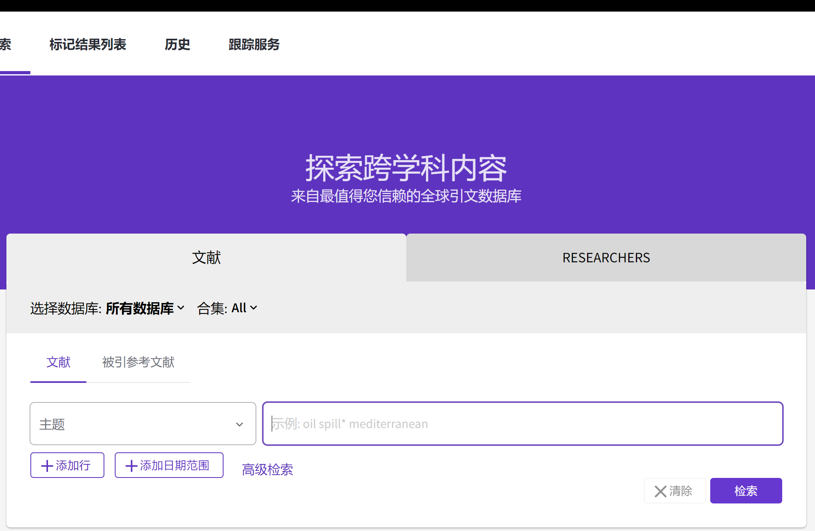
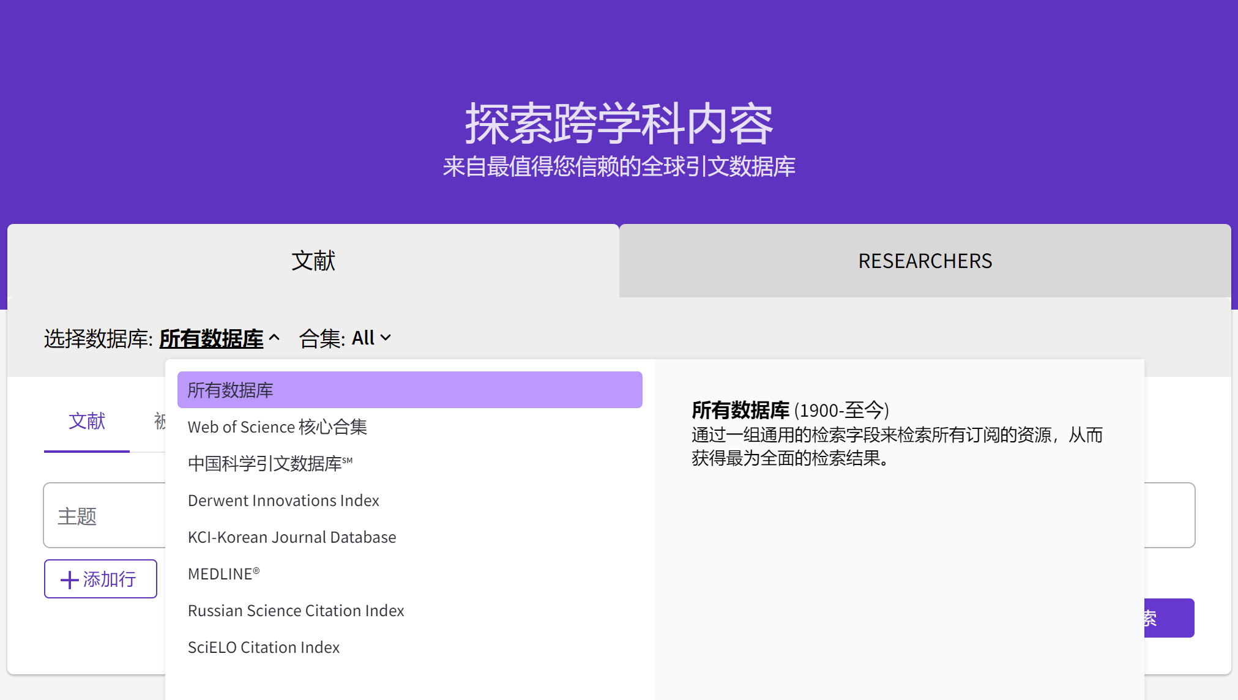
3 科学计量数据采集
3.1 Web of Science数据采集
第1步：登录Web of Science数据平台
第2步：数据库的选择与设置
如果要采集来自Web of Science的数据，需要用户所在的机构付费订阅。付费订阅该数据库的用户可以通过校园网直接访问该数据库，或者使用单位提供的VPN在校外访问该数据库。
数据库的界面左侧的所示。默认是所有数据库，子集数据库显示为合集All。
为了保证采集的数据准确性和透明性。建议用户使用Web of Science核心合集来采集数据。
在所有数据库位置选择Web of Science核心合集，即可切换到核心合集数据库功能

Slide 3
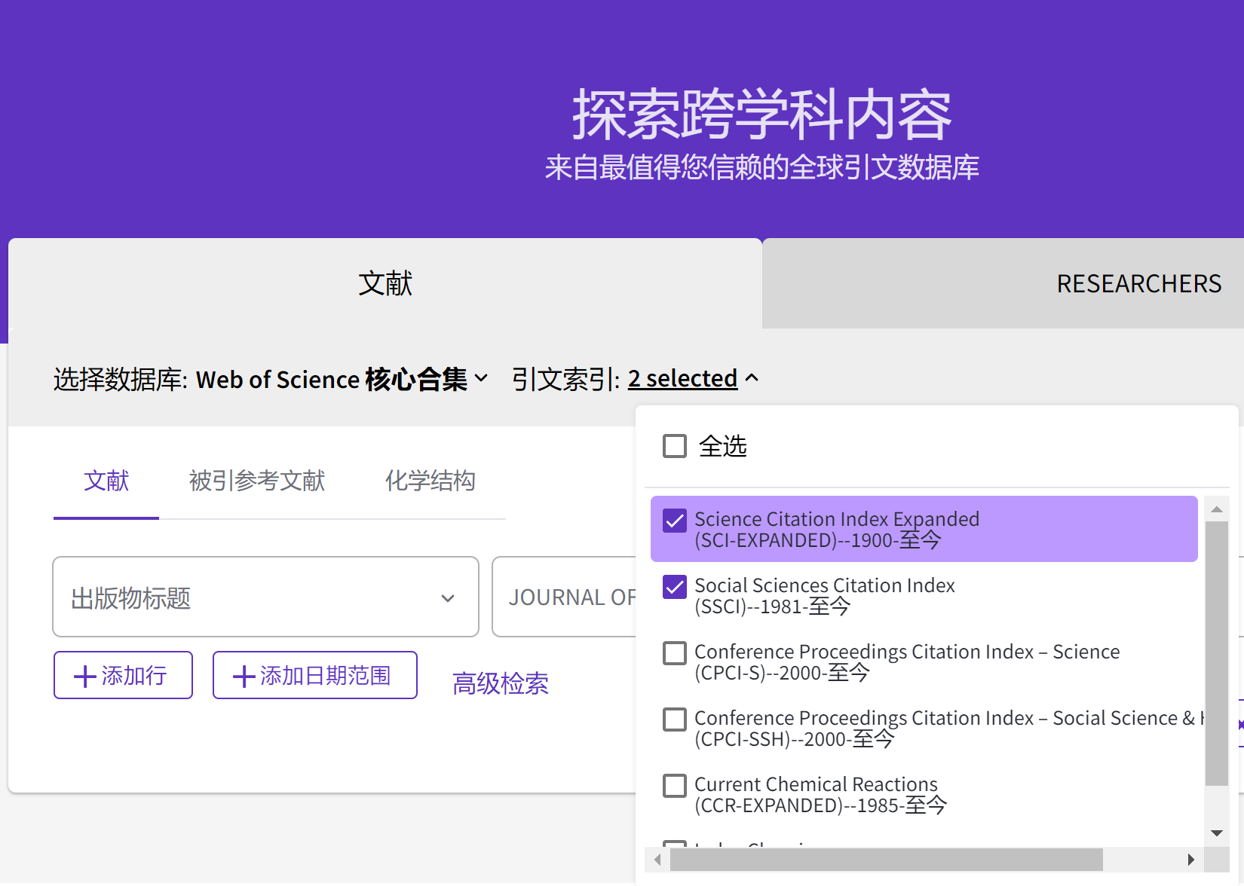
3 科学计量数据采集
3.1 Web of Science数据采集
第2步：数据库的选择与设置
在Web of Science的引文索引功能区域包含了大量子数据库，例如SCI、SSCI、AHCI、ESCI以及会议数据库等。
在此处的案例中，我们以采集科学计量领域的三大期刊Journal of Informetrics、Scientometrics以及Journal of the Association for Information Science and Technology，因此在数据采集时，我们选择了SCI和SSCI数据库。

Slide 4
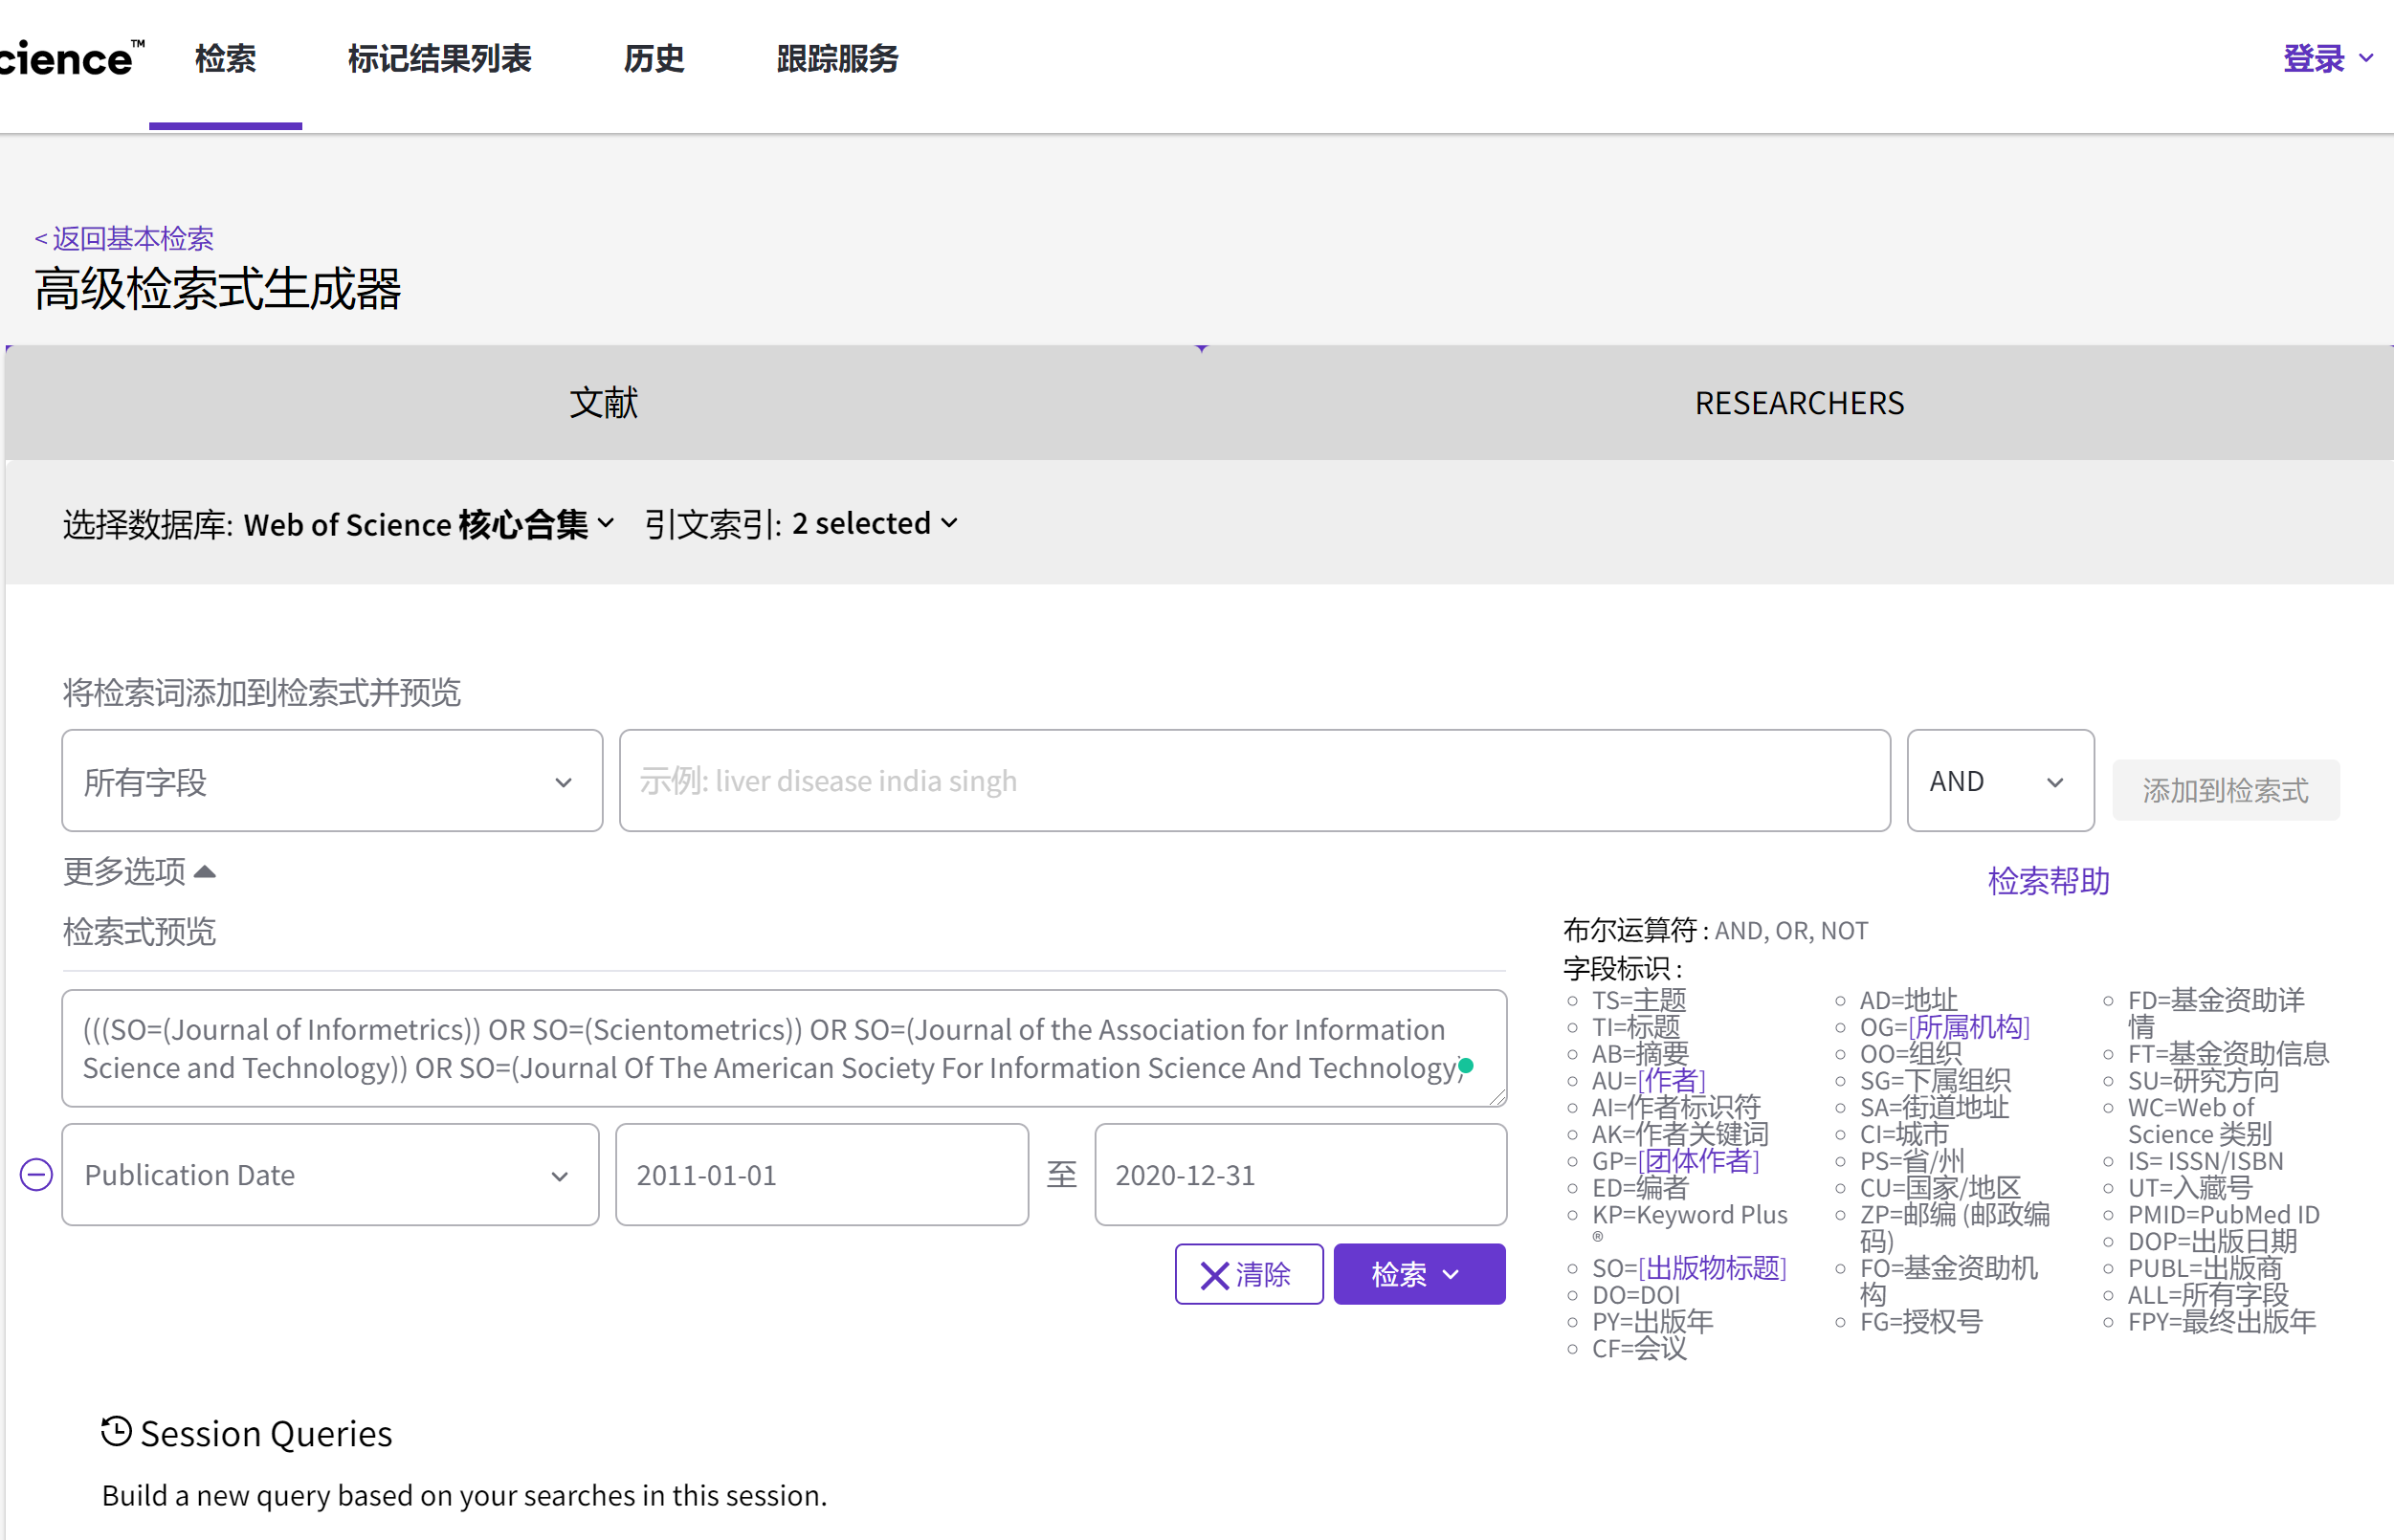
3 科学计量数据采集
3.1 Web of Science数据采集
第3步：数据检索
此次数据检索，我们切换到了高级检索界面进行数据检索。根据数据的采集目的，构建的检索式如下：
数据检索式：(((SO=(Journal of Informetrics)) OR SO=(Scientometrics)) OR SO=(Journal of the Association for Information Science and Technology)) OR SO=(Journal Of The American Society For Information Science And Technology)
Publication date设置为2011-01-01到2020-12-31

Slide 5
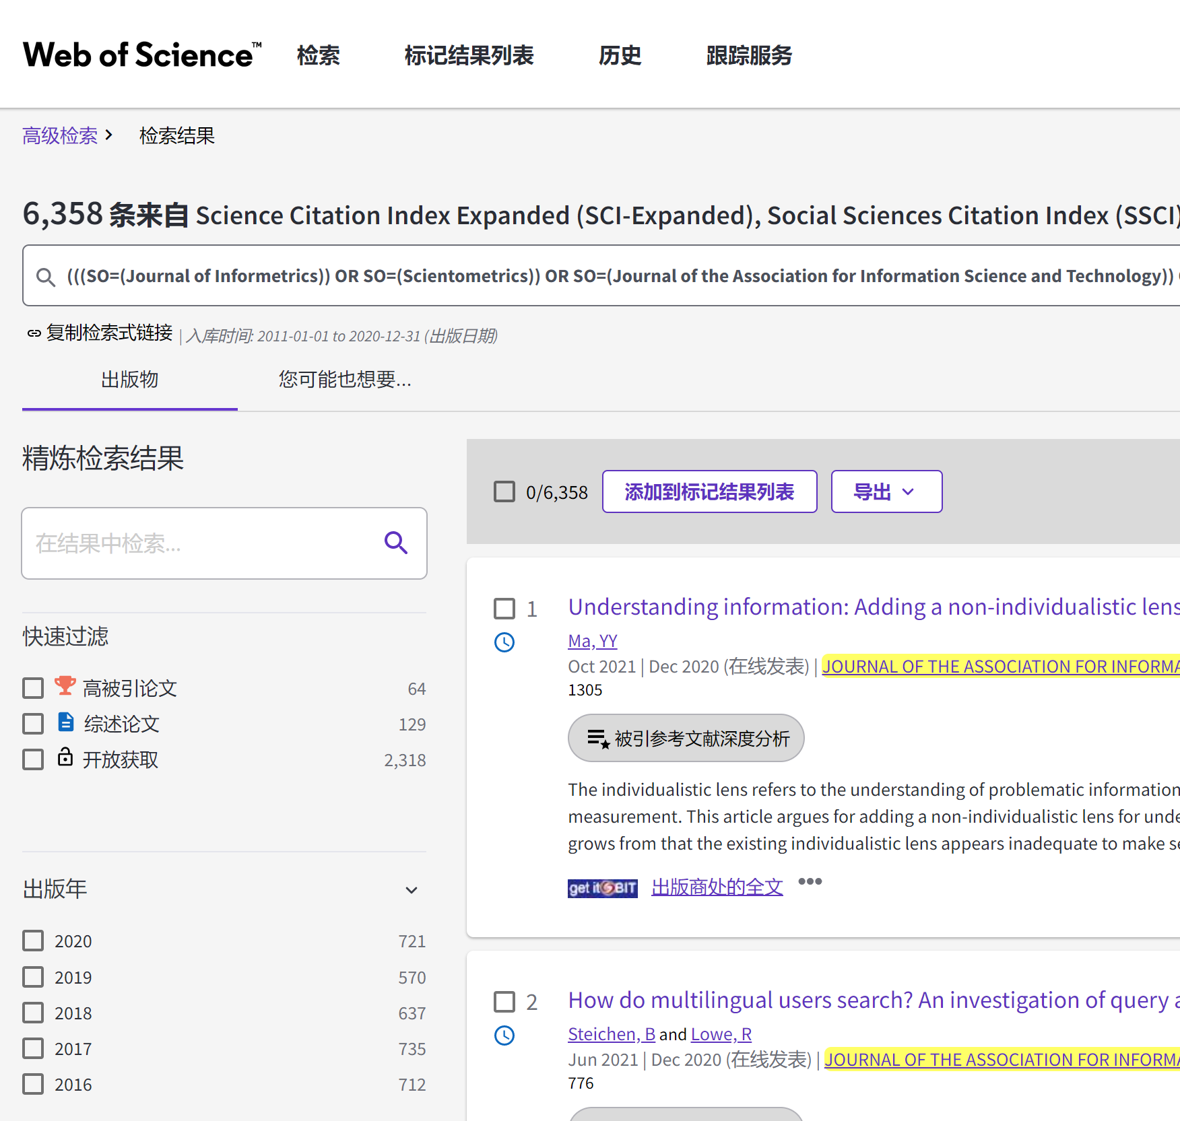
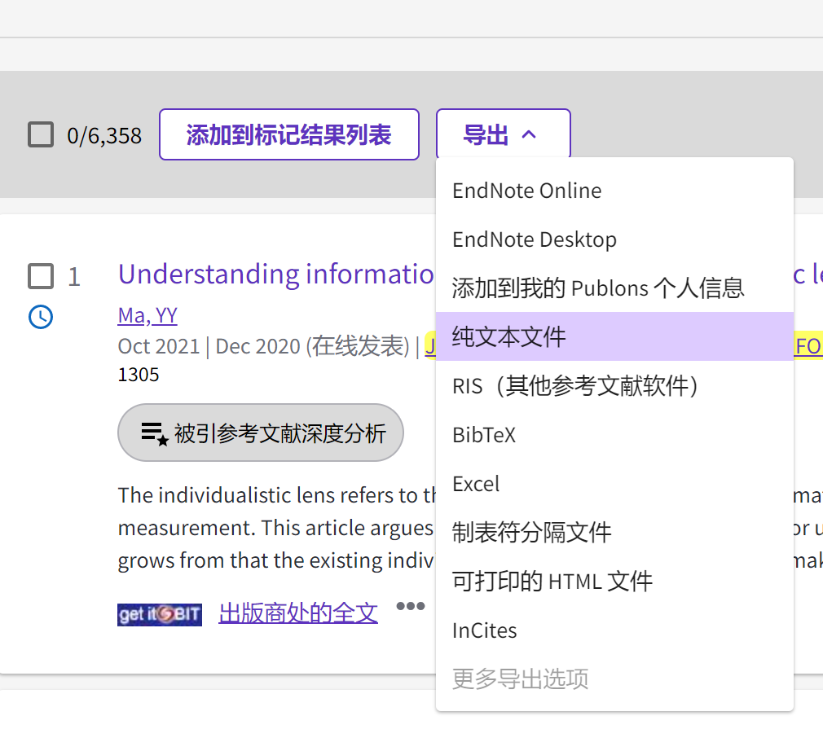
3 科学计量数据采集
3.1 Web of Science数据采集
第4步：检索结果与数据导出
检索共得到了2011-2020年发表在三大期刊上的6358篇论文。在检索结果界面中，点击“导出”进入数据导出界面。

Slide 6
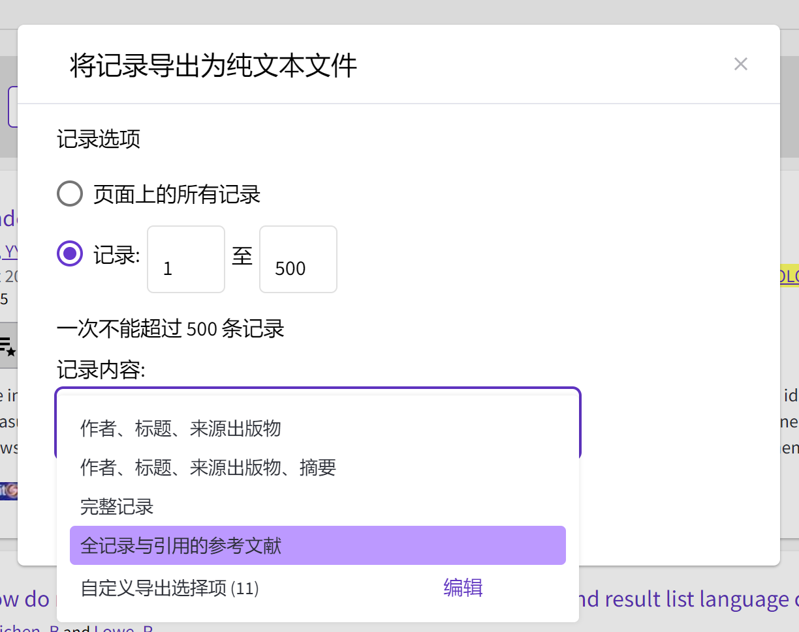
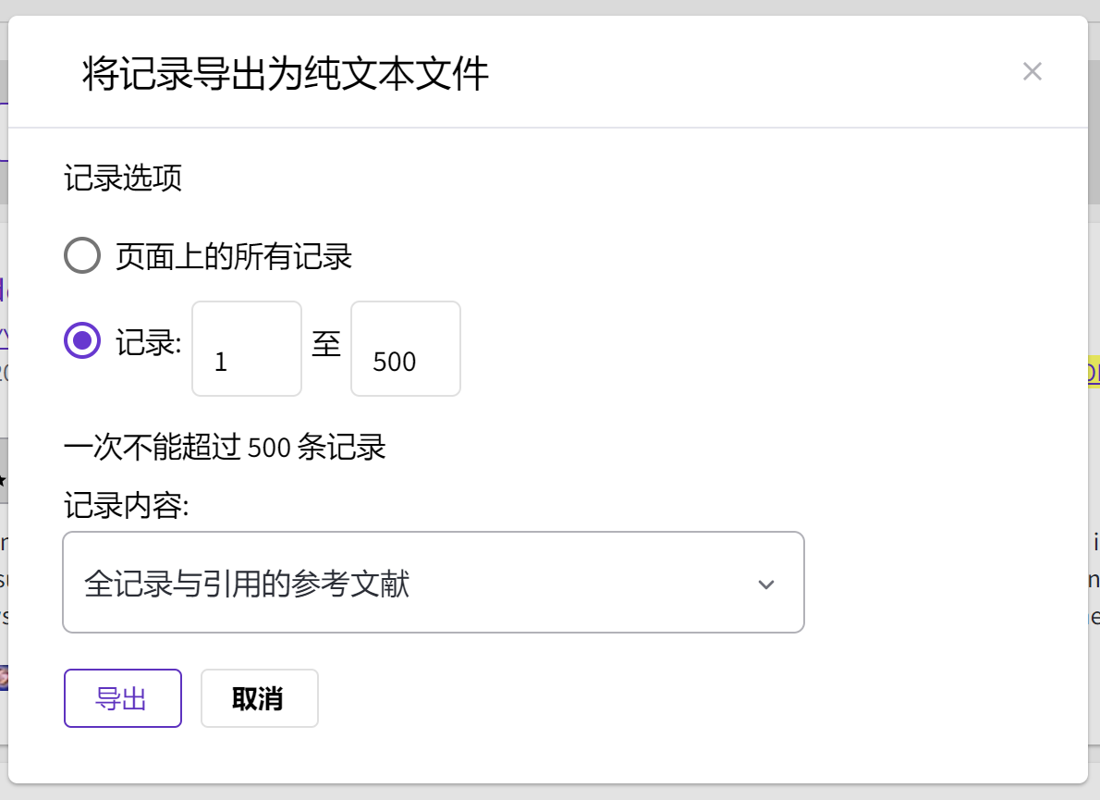
3 科学计量数据采集
3.1 Web of Science数据采集
第4步：检索结果与数据导出
在导出界面中，选择“纯文本文件”。在Web of Science中，每一次可以导出500条记录。因此当检索的结果大于500条时，需要多次导出。首次导出时，在记录选项中个，输入的记录编号为1和500. 为了能导出比较全面的文献记录以进行文献计量分析，这里的记录内容导出选项为“全纪录与引用的参考文献”， 设置好导出参数后，点击导出即可获得纯文本的Web of Science数据。

Slide 7
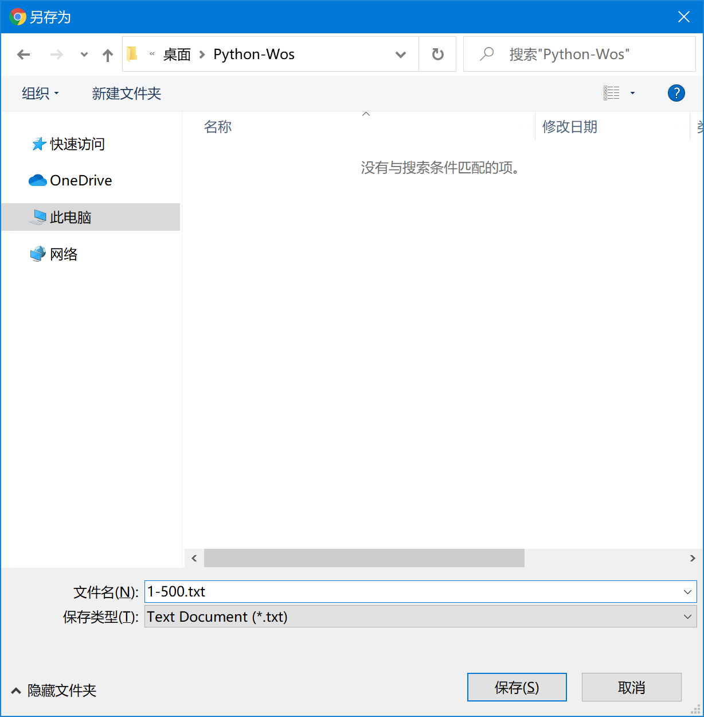
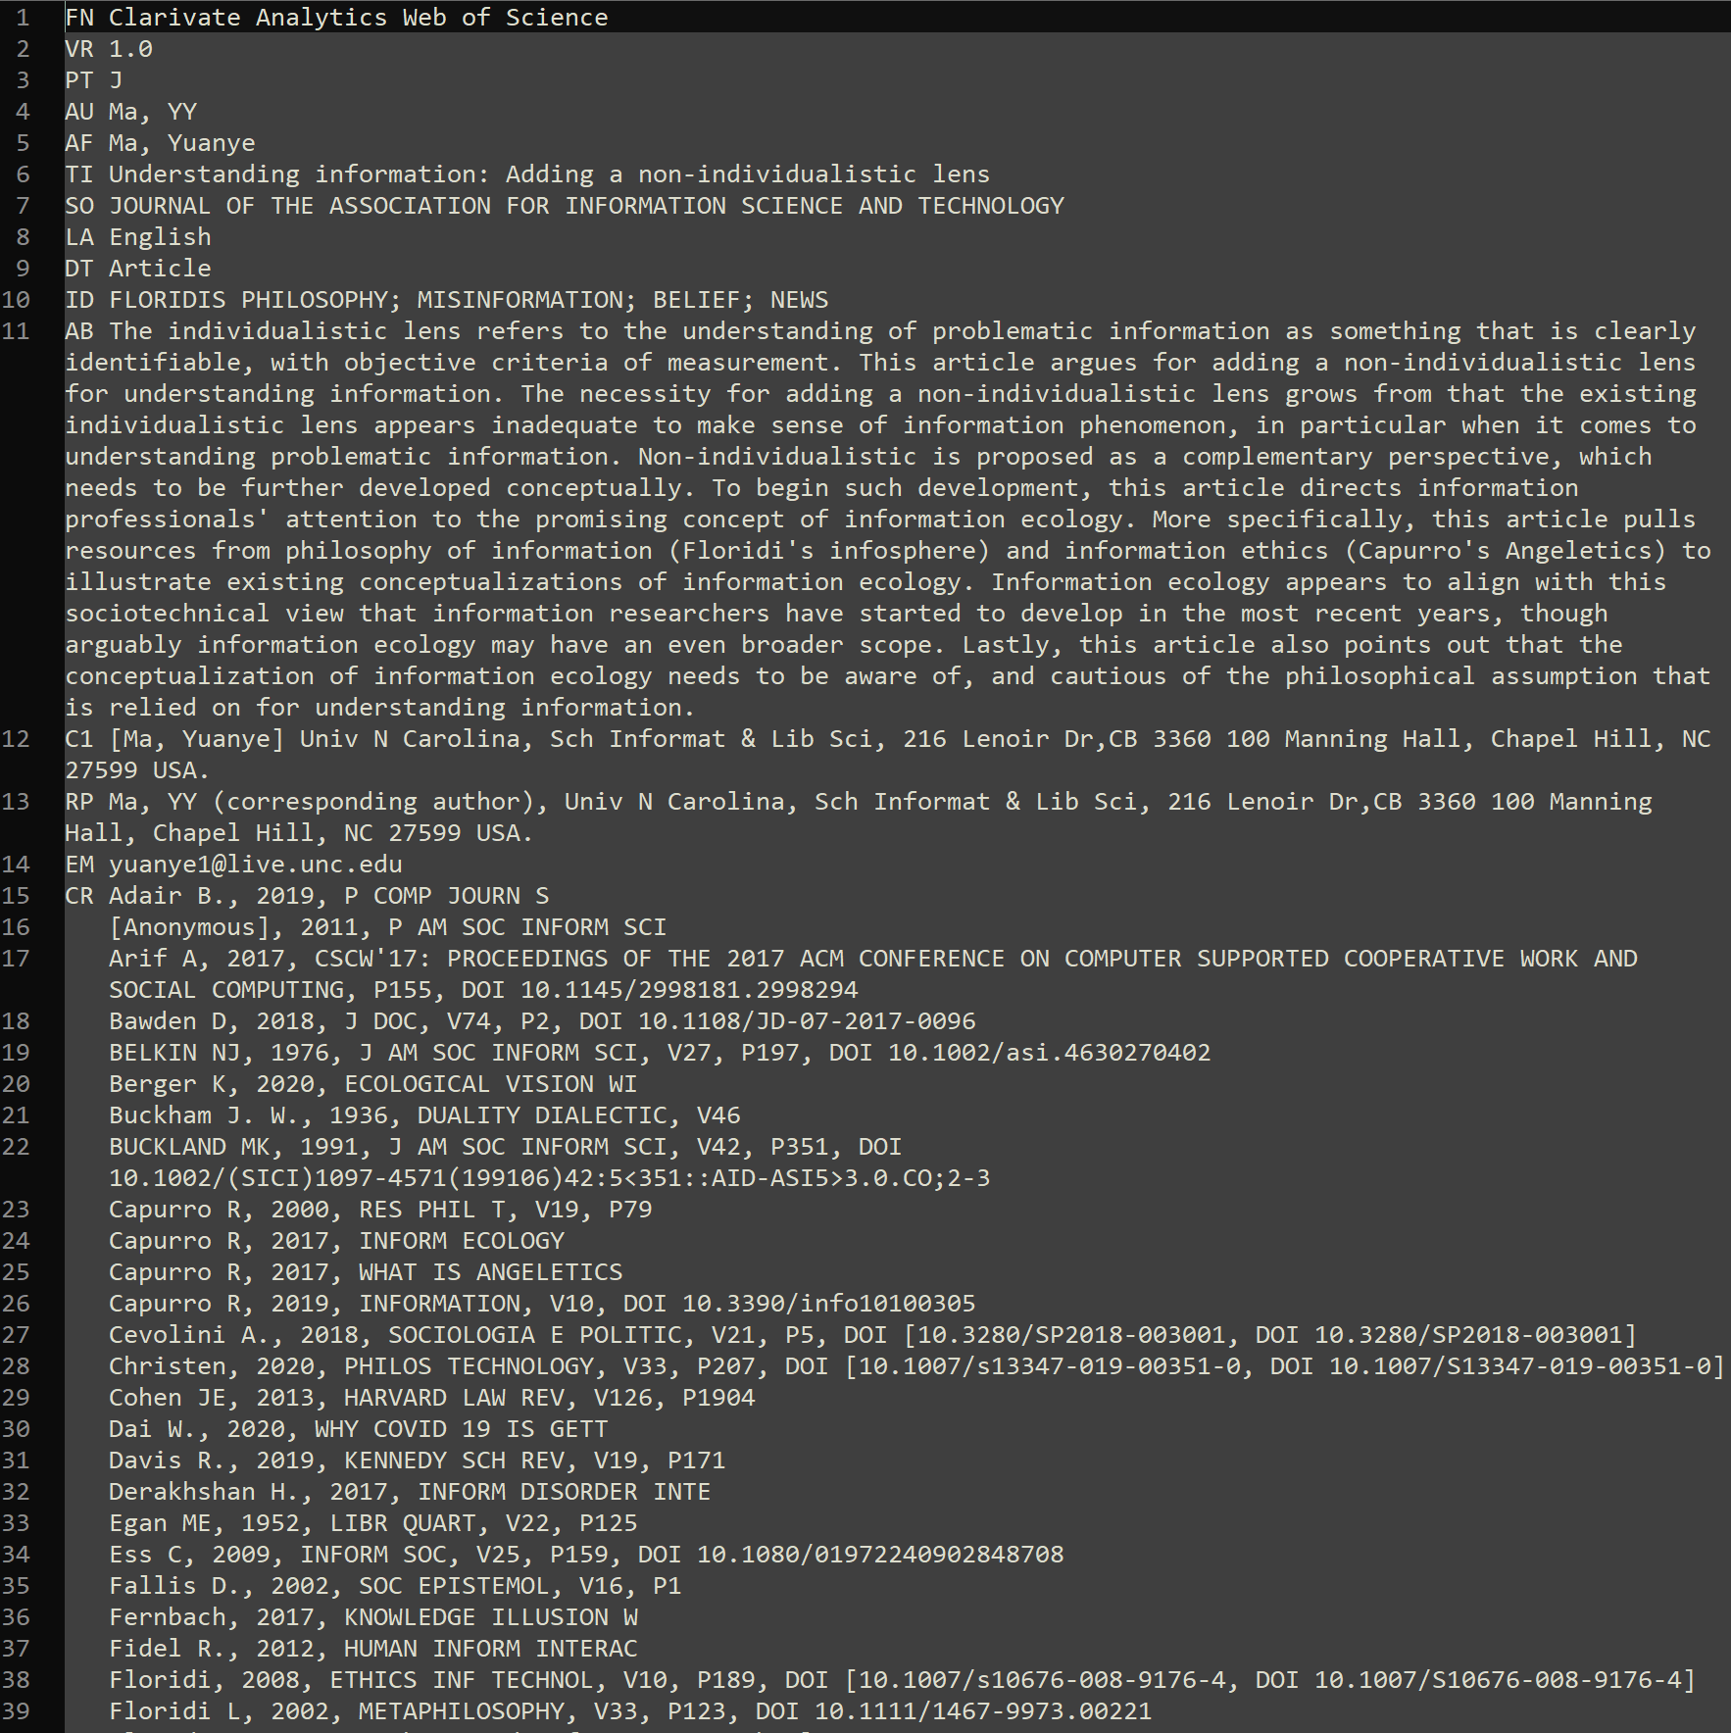
3 科学计量数据采集
3.1 Web of Science数据采集
第4步：检索结果与数据导出

Slide 8
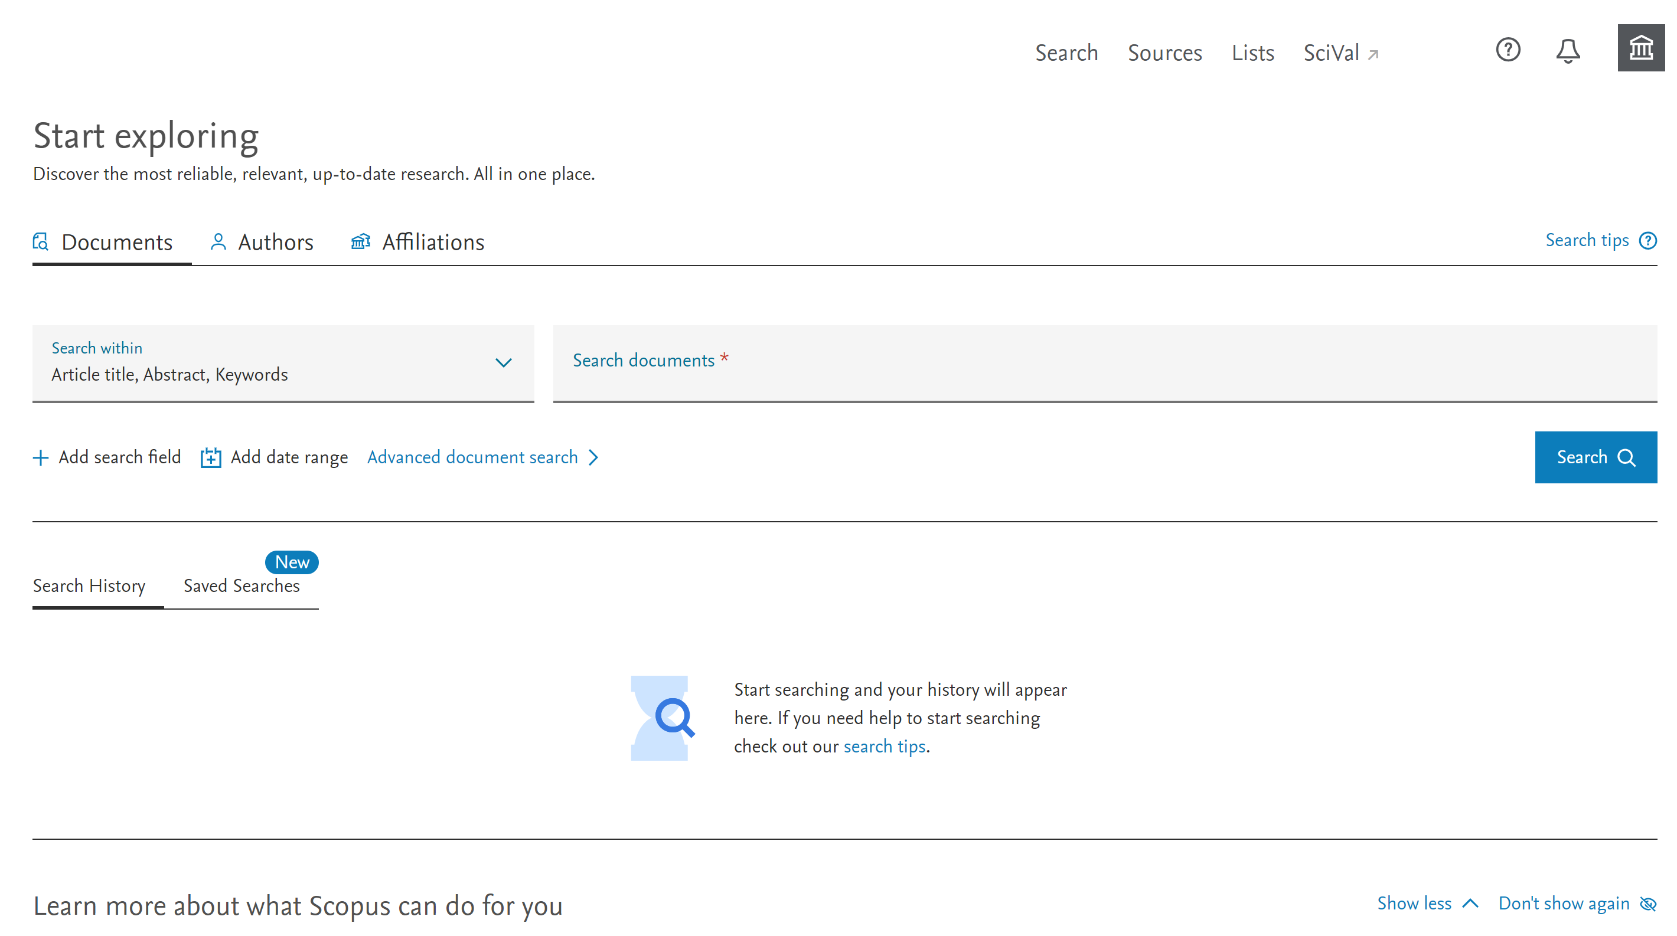
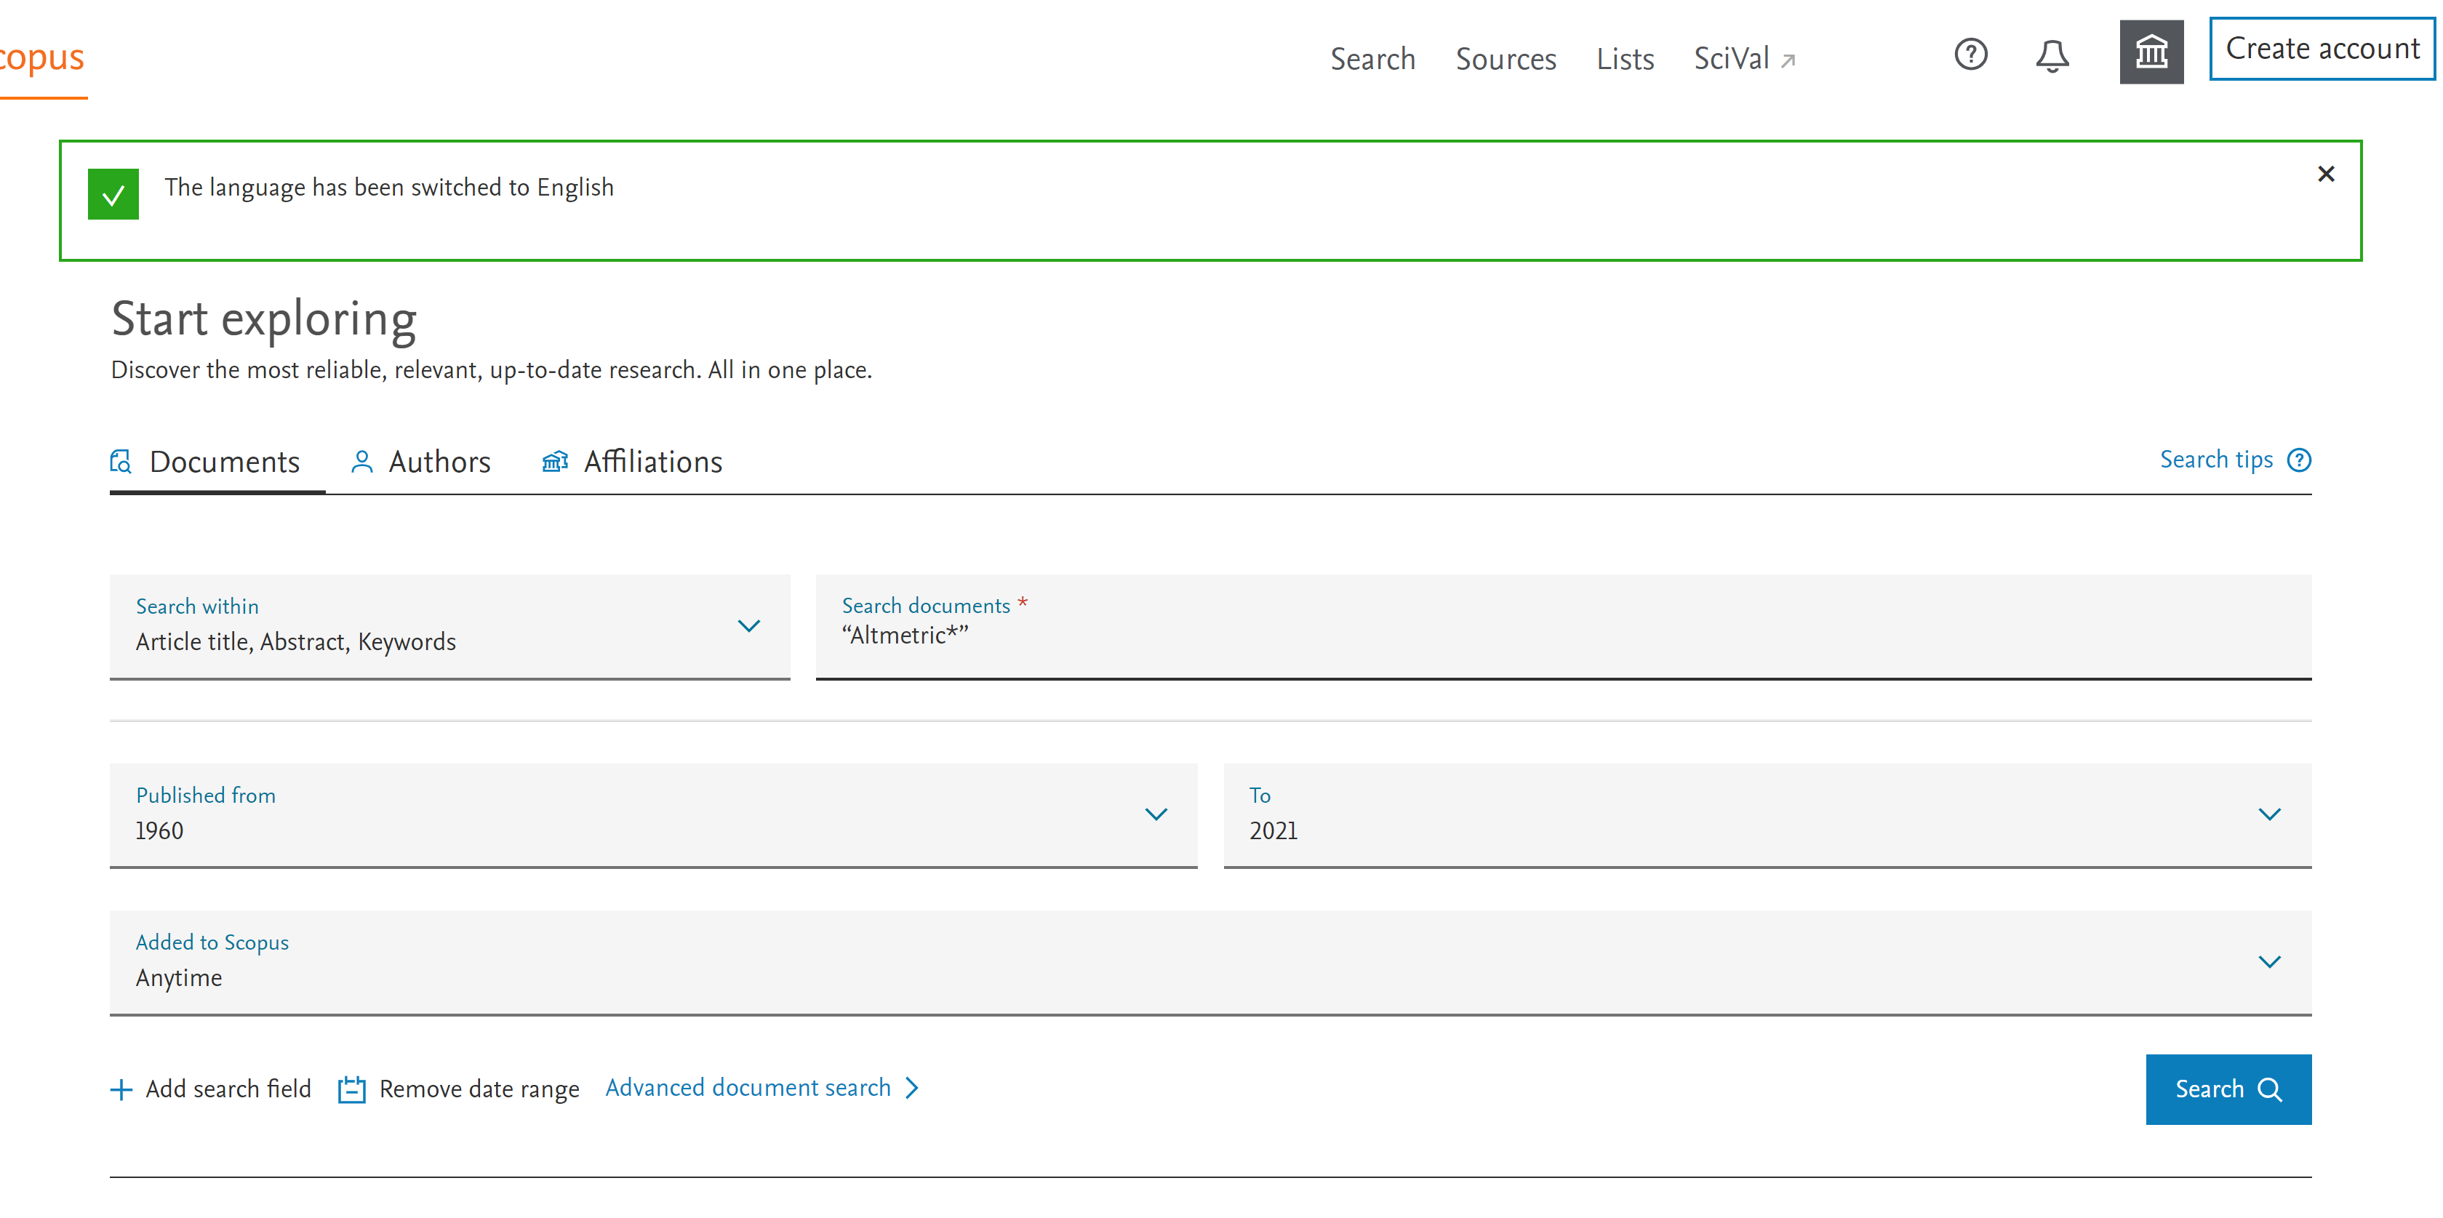
3 科学计量数据采集
3.2 Scopus数据采集
第1步：登录Scopus数据平台
第2步：检索条件设置
Scopus隶属于爱思唯尔出版集团，是新兴的商业索引型数据库。
Scopus数据库的主页如上图
本案例以检索Altmetrics的论文为例。
在检索框中输入 “Altmetric*”，点击Search进行数据检索

Slide 9
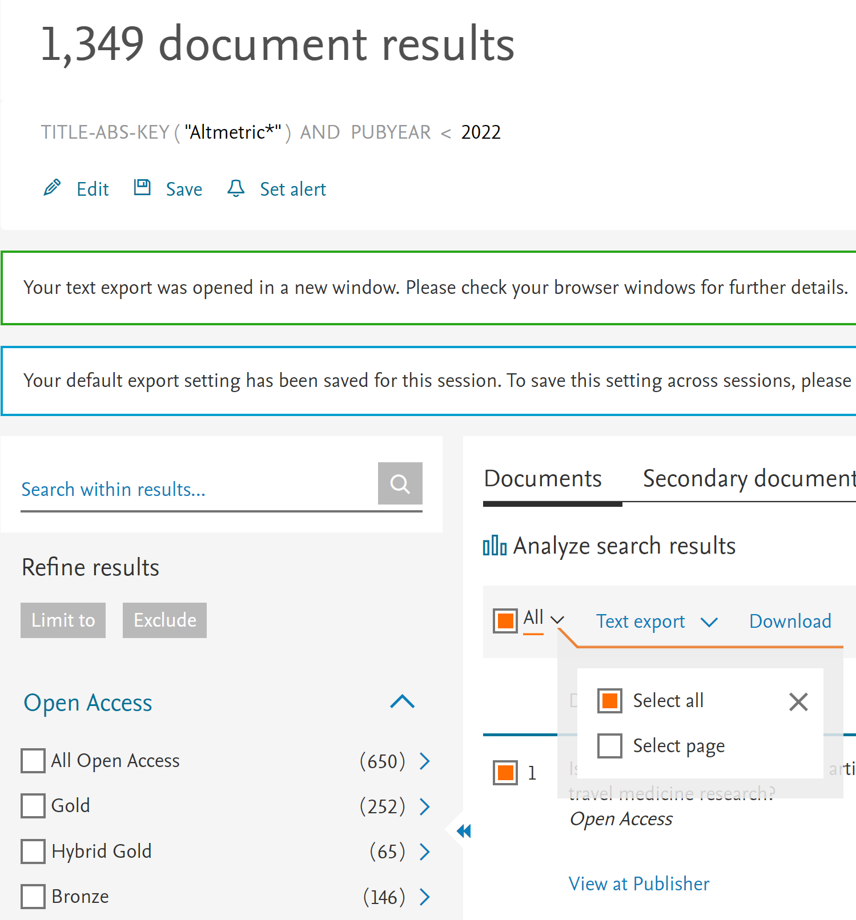
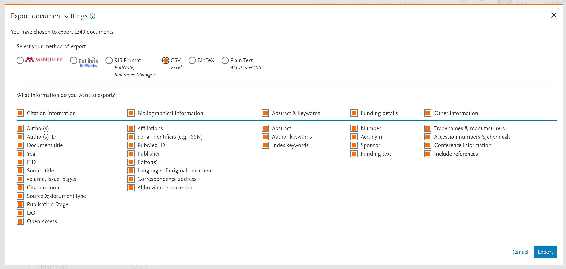
3 科学计量数据采集
3.2 Scopus数据采集
第3步：数据检索结果
第4步：数据的导出
共检索到1349篇主题为Altmetrics的论文。
在结果界面中，点击Select all以选中所检索到的所有结果。
然后，点击Export。
在导出结果页面中，选择导出的格式为Plain Text（或者CSV）。选择所有可以导出的字段，然后点击Export.

Slide 10
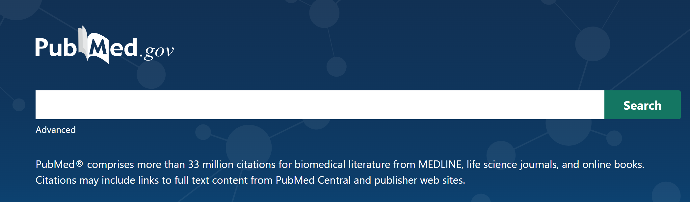
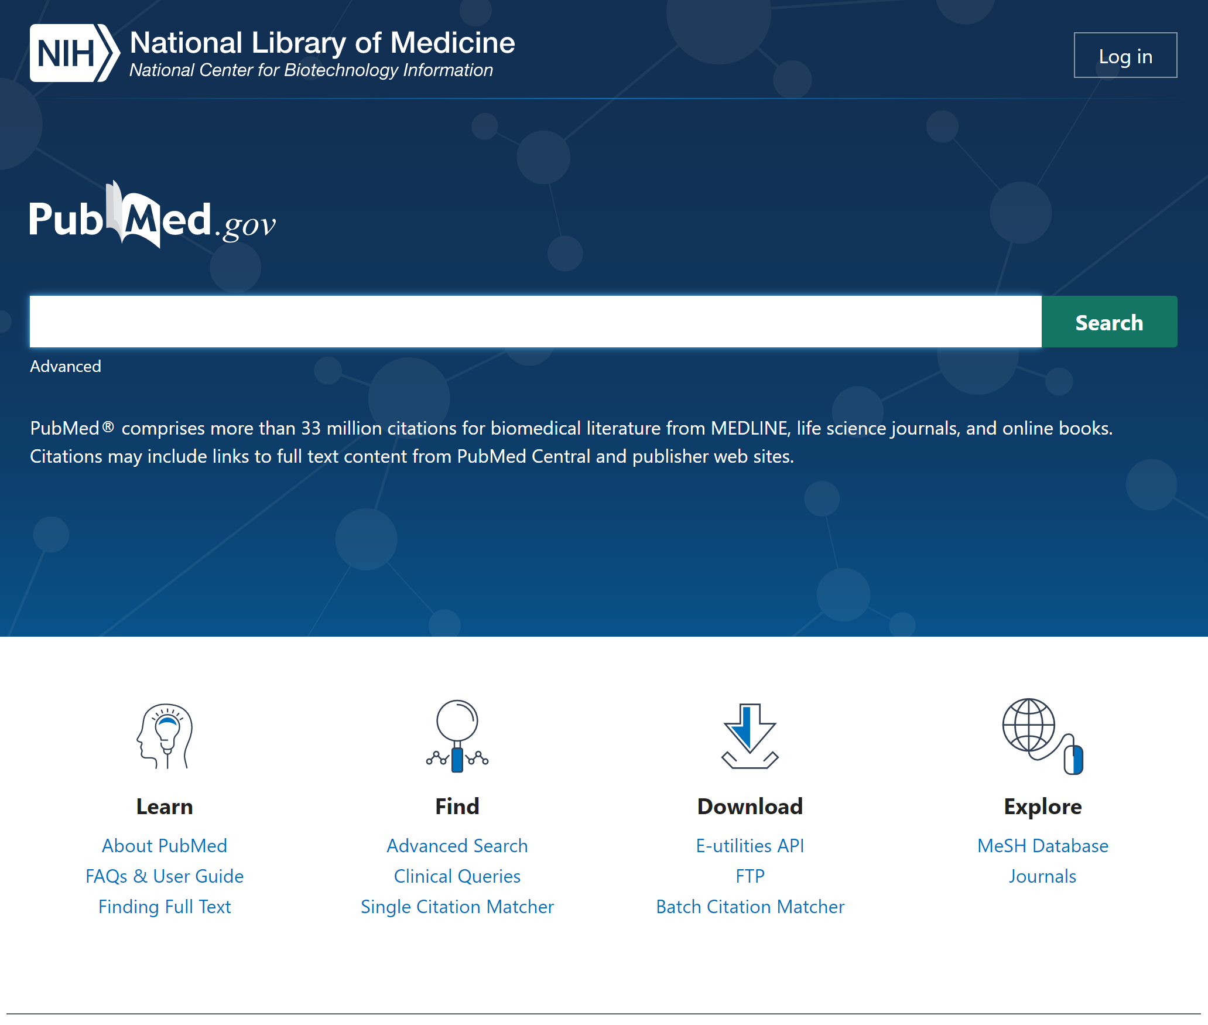
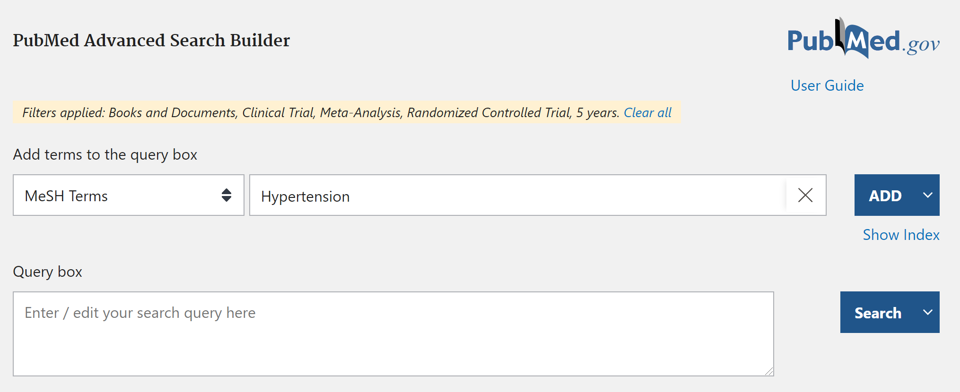
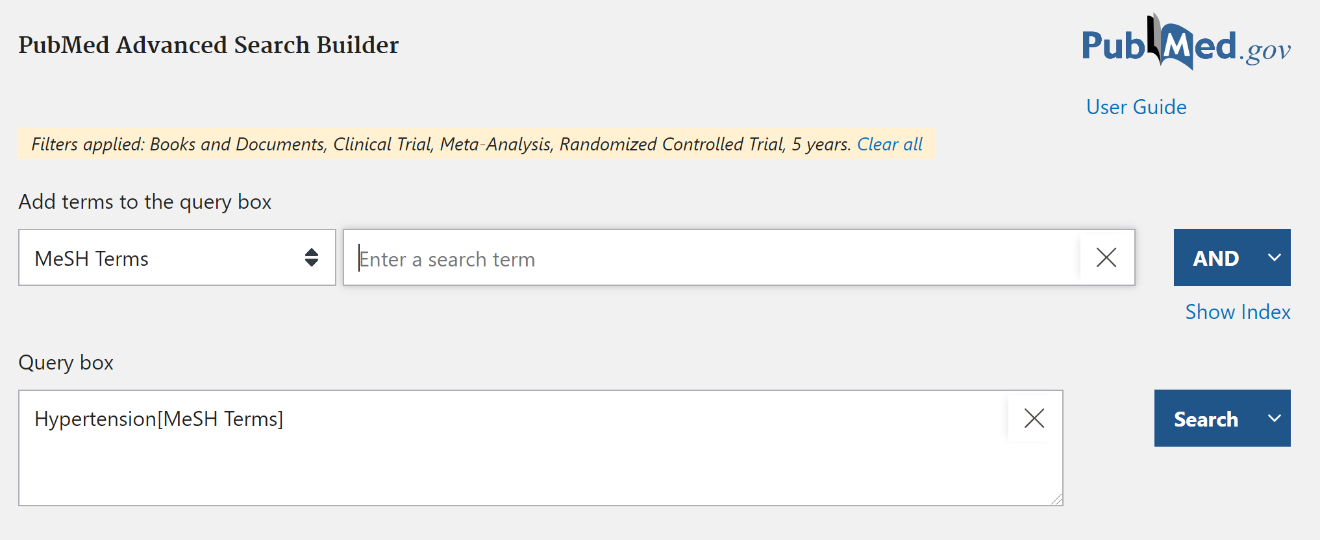
3 科学计量数据采集
3.3 Pubmed数据采集
第1步：登录PubMed数据平台
第2步：检索条件设置
在检索主页中，点击Advanced，以高级检索方法获取数据。
本案例分析的目的为了解高血压研究的Meta-Analysis分析概况。
首先在MESH terms检索框中输入Hypertension, 点击ADD, 再点击Search 进行数据检索。
PubMed为免费的数据库，主要收录的是医学领域的文献数据。
所有用户可以通过https://pubmed.ncbi.nlm.nih.gov
登录数据库。

Slide 11
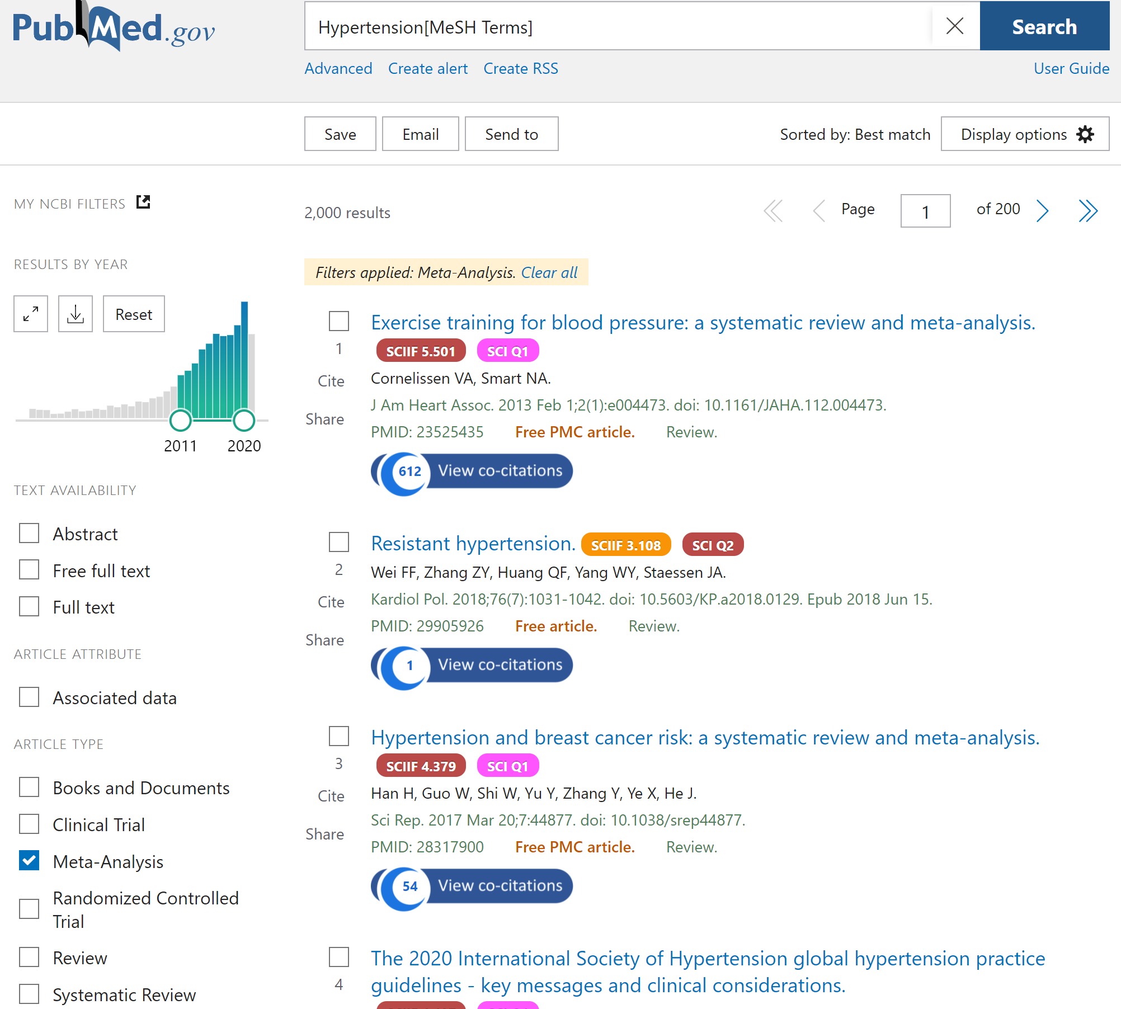
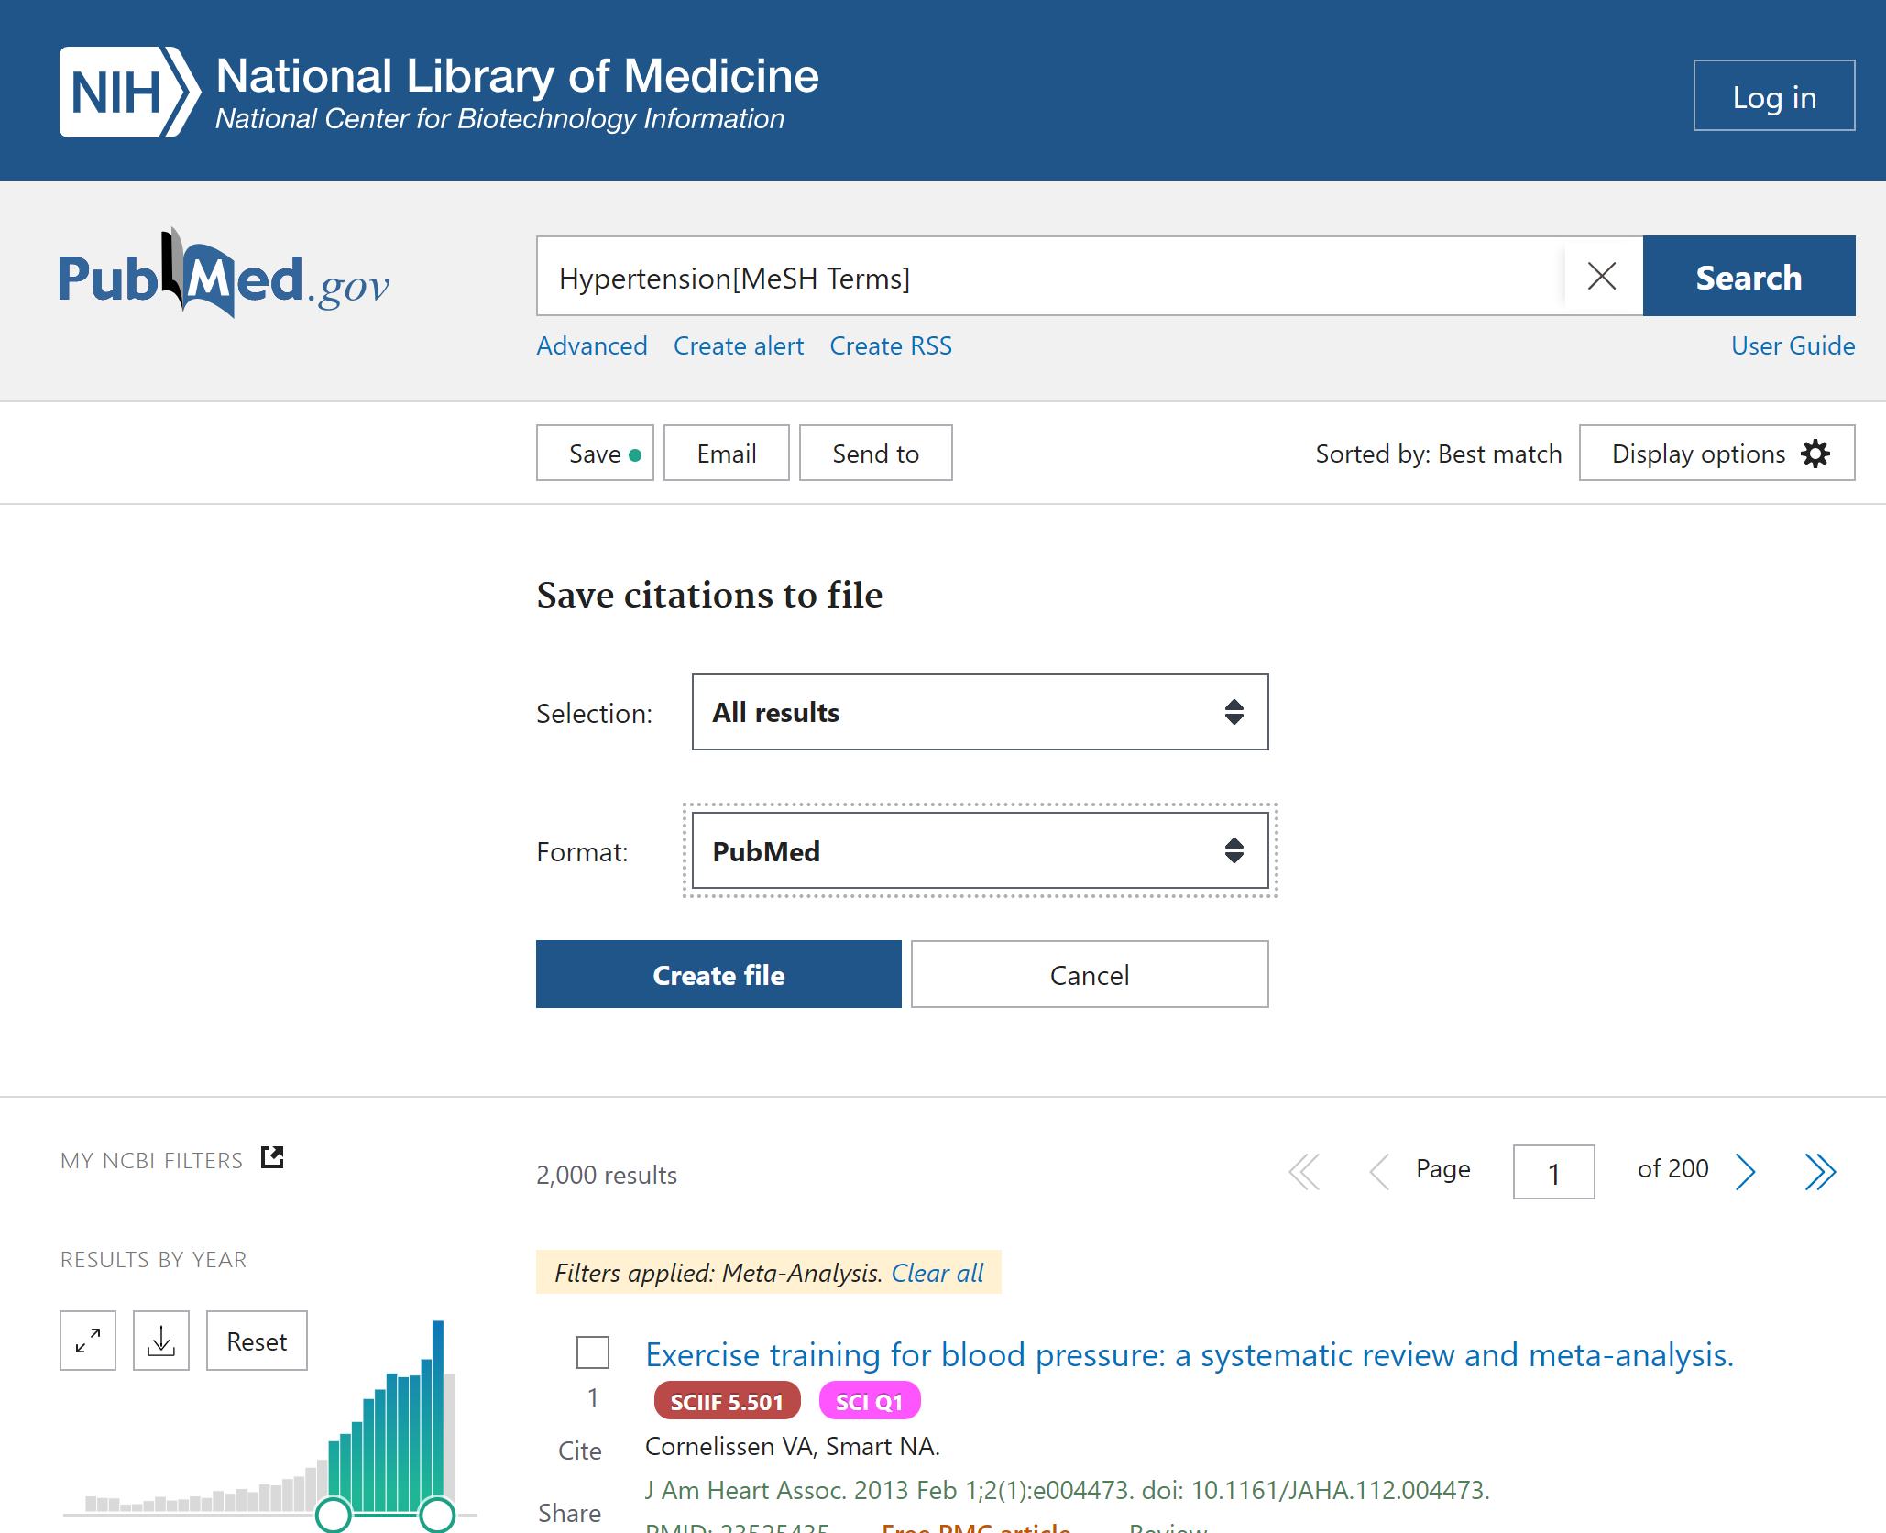
3 科学计量数据采集
3.3 Pubmed数据采集
第3步：检索结果
第4步：数据导出
在检索主页中，点击Advanced，以高级检索方法获取数据。
在得到检索结果后，将数据的时间设置为2011-2020年以获取过去十年的高血压研究数据。
将文献类型Article type设置为Meta-Analysis.
点击检索结果页面的 Save，在Save citations to file的selection中选择all results，格式选择PubMed. 最后，点击Create file即可下载数据。

Slide 12
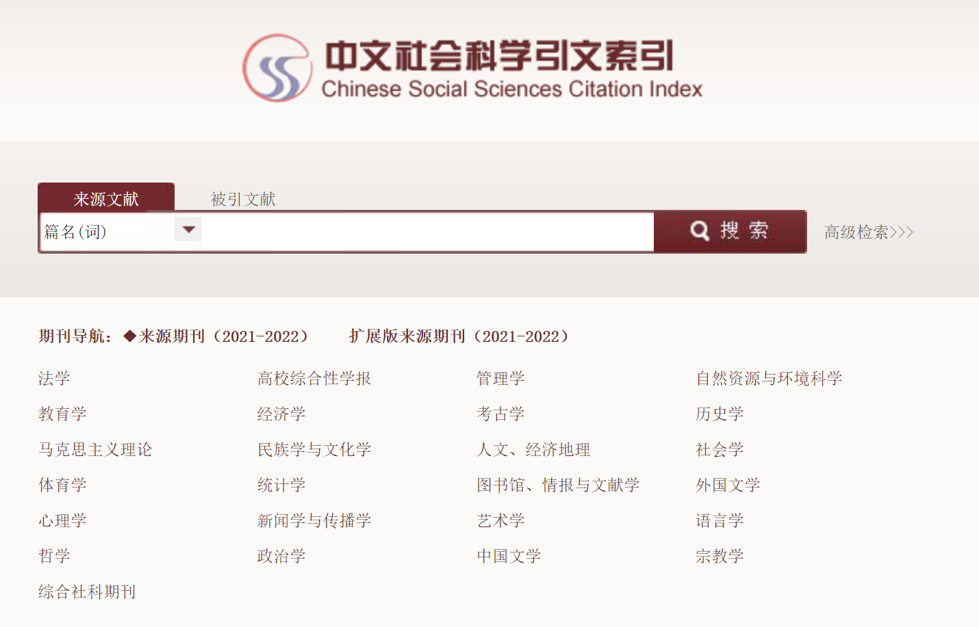
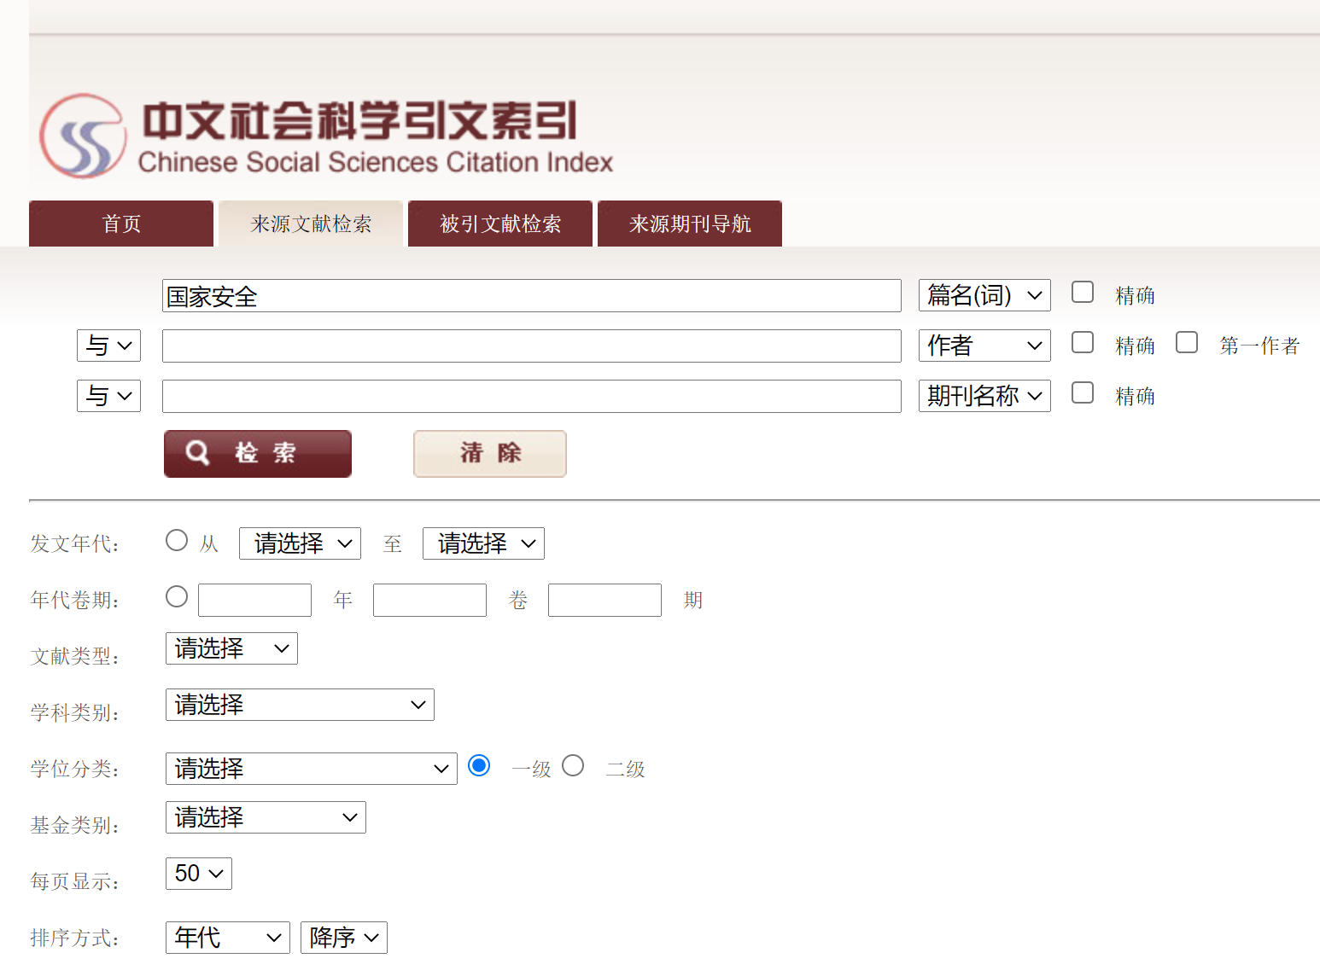
3 科学计量数据采集
3.4 CSSCI数据采集
第1步：登录CSSCI数据平台
第2步：检索设置
CSSCI为收费数据平台，只有订阅的单位或者机构才有权限访问该数据平台。
该数据平台的网址为http://cssci.nju.edu.cn/，订阅用于可以在IP范围内直接访问。也可以通过单位的VPN在单位IP范围之外进行访问
在CSSCI的首页，点击“高级检索”，进入高级检索的页面。在高级检索页面中，将“每页显示”设置为50.
这里以检索 “国家安全”为例。

Slide 13
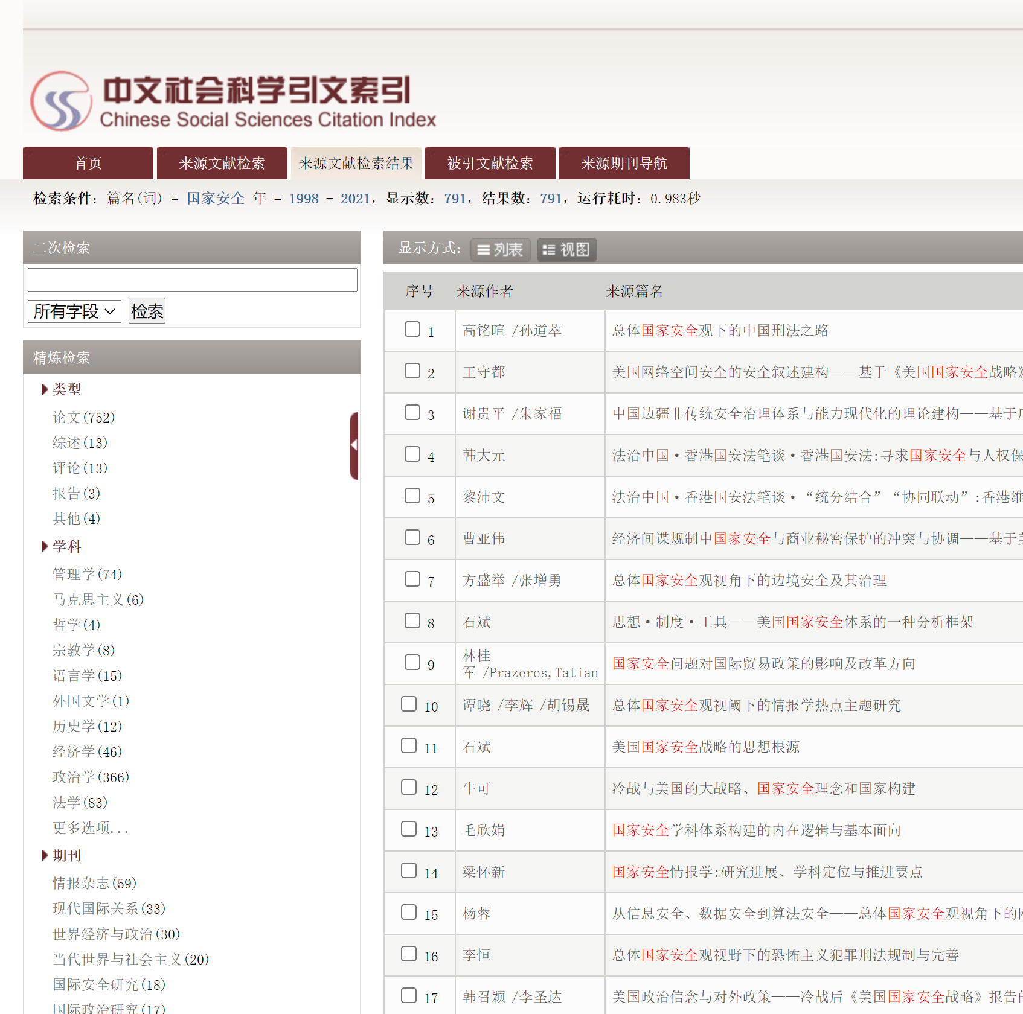
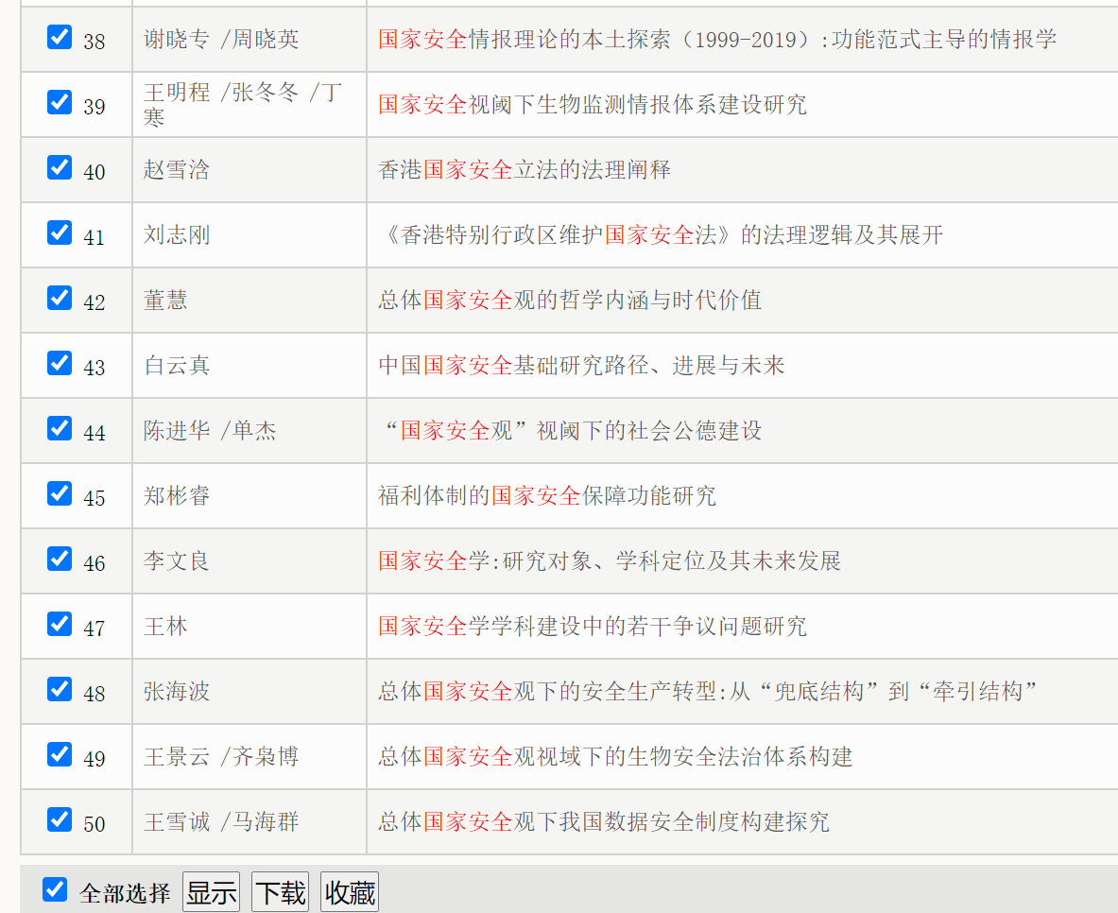
3 科学计量数据采集
3.4 CSSCI数据采集
第3步：数据检索结果与导出
在检索结果页面的左侧，我们可以获得数据基础统计分布指标。在每一页的底端，可以点击“全部选择”，以选择本页的50条记录。然后点击下载，以获得当前的50条文献数据。然后在翻页，下载下一页数据。

Slide 14
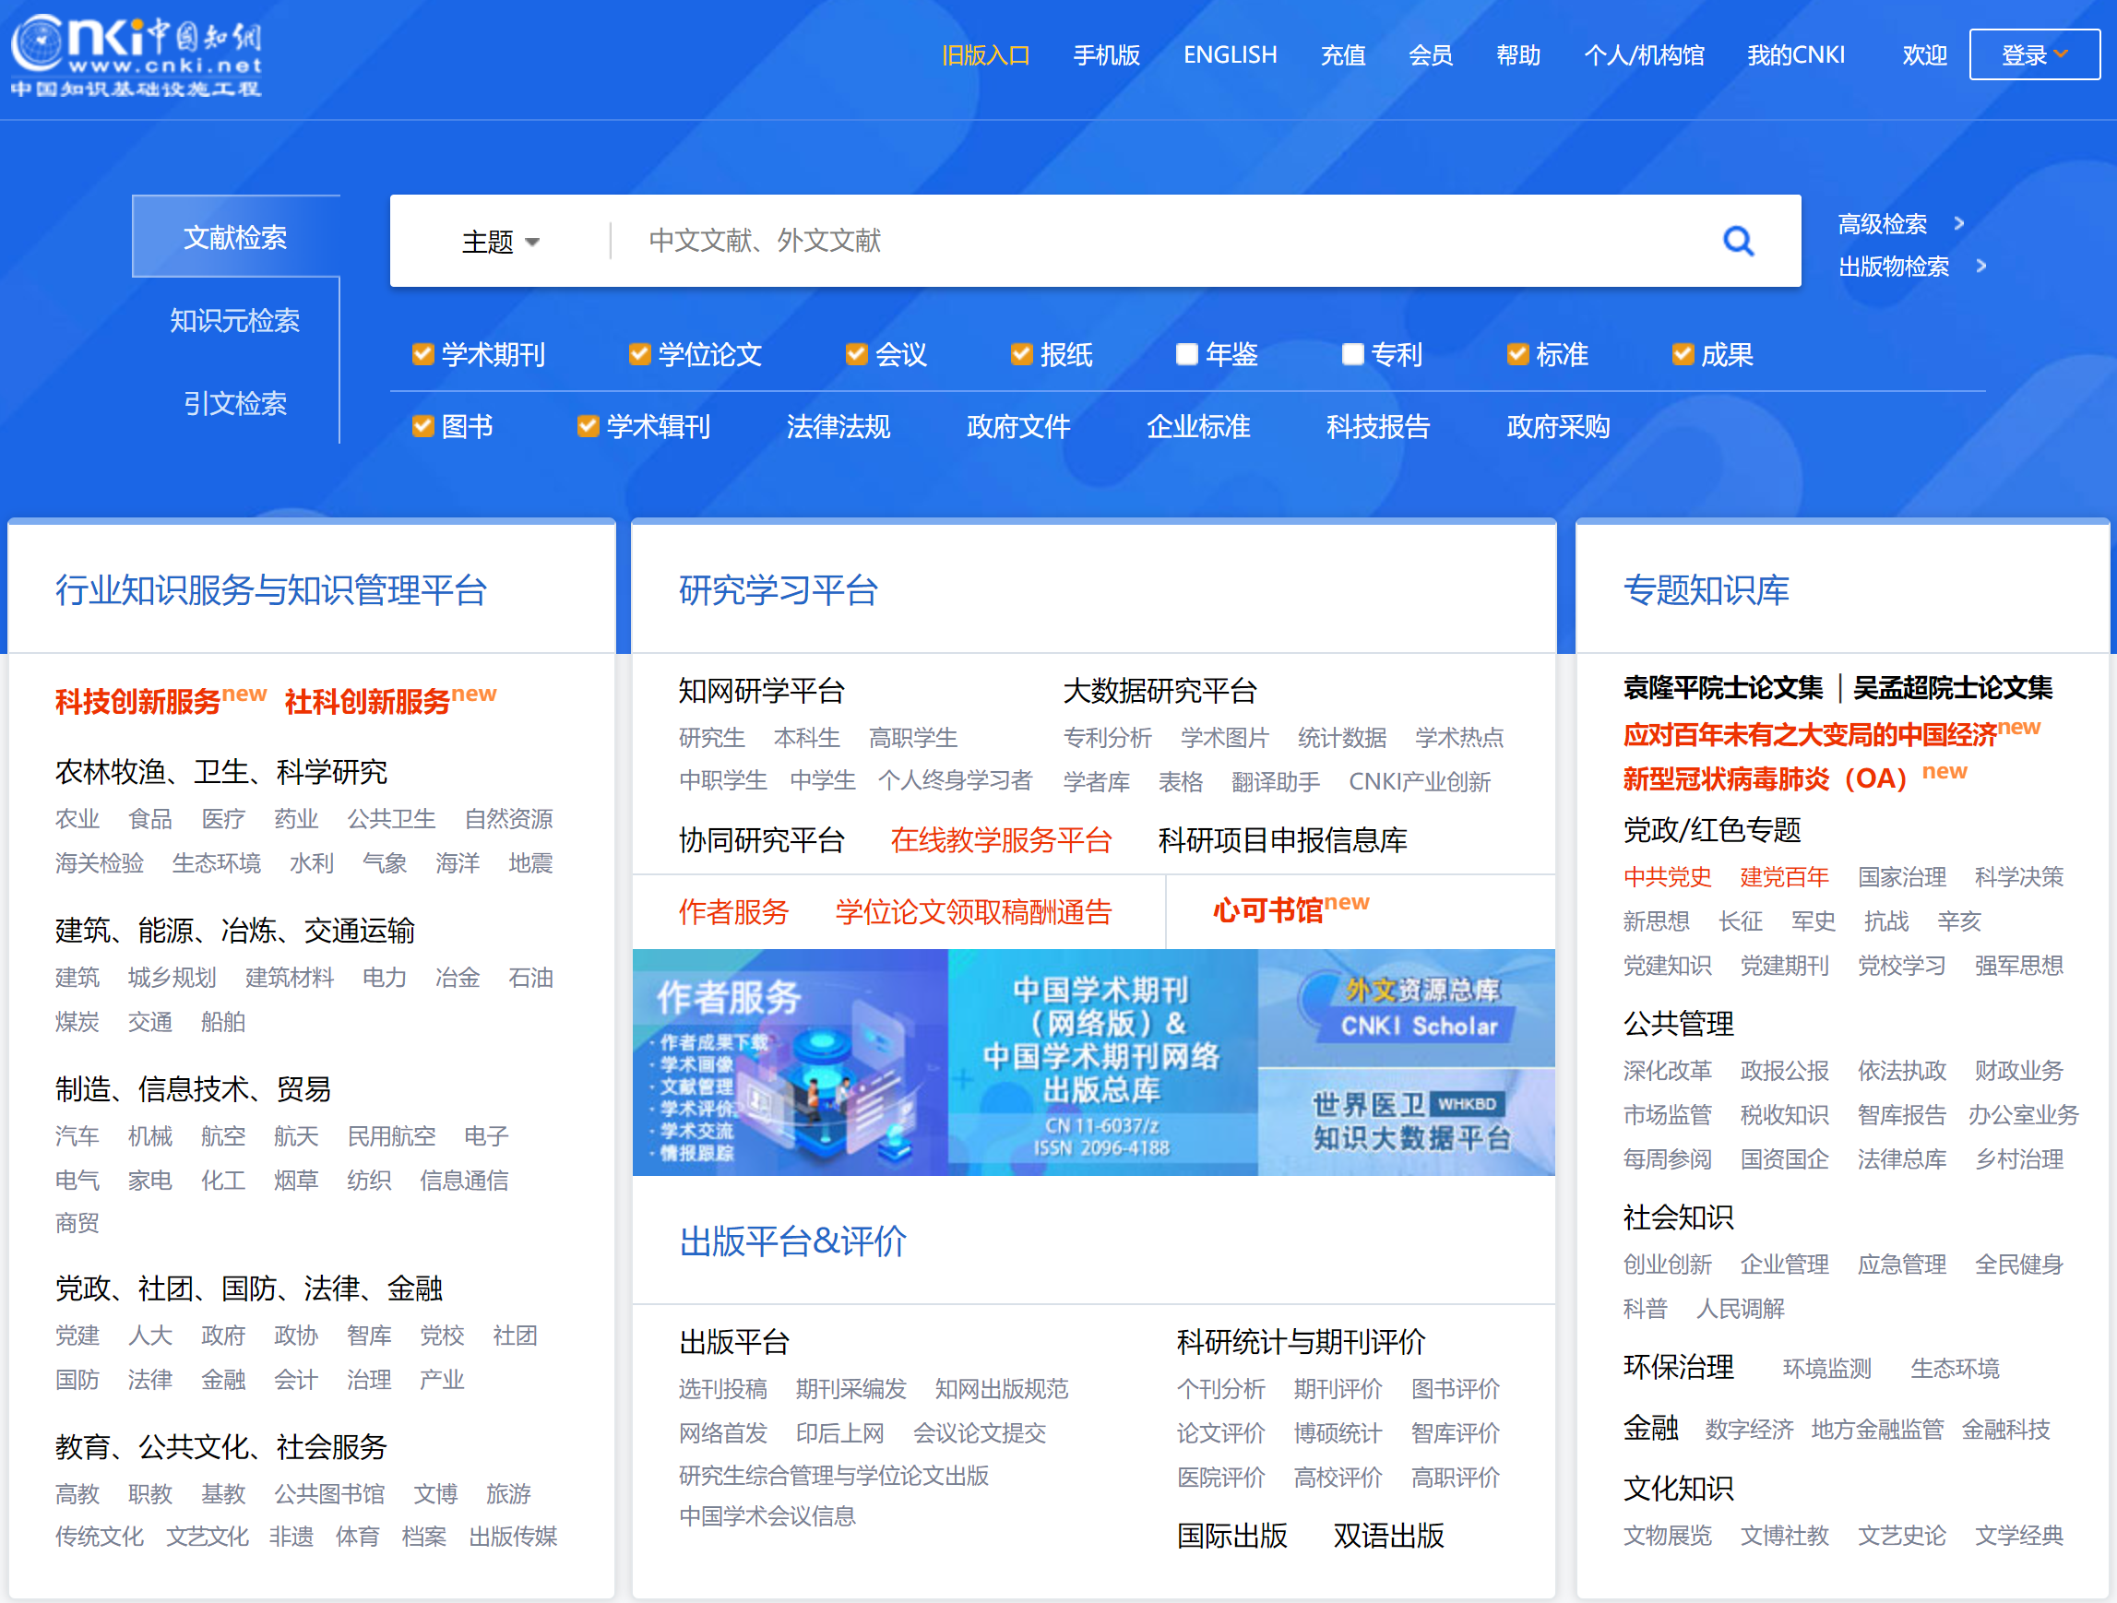
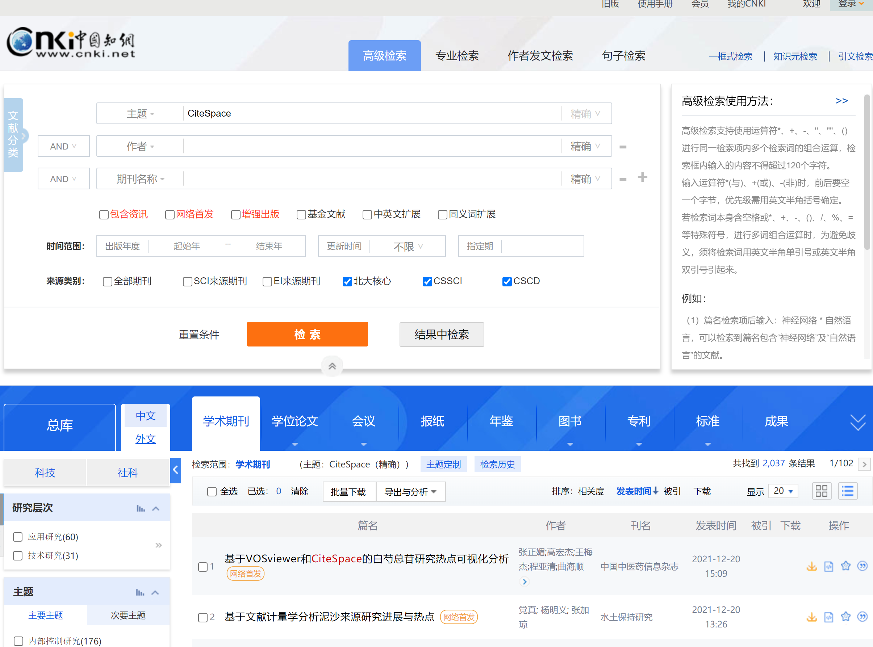
3 科学计量数据采集
3.5 CNKI数据采集
第1步：登录CKNI数据平台
第2步：检索设置
本次检索的目标文献为论文主题涉及CiteSpace的论文。
将检索字段设置为“主题”，在检索框中输入CiteSpace。
为了防止文献数据的中同时包含中文数据和英文数据，本次检索时取消了“中英文扩展”。
在来源类别中仅仅选择“北大核心”、“CSSCI”以及CSCD来源期刊的数据。点击“检索”按钮进行数据检索。
结果显示，共检索到了2037篇满足条件的论文。
登录中国知网平台后，点击“高级检索”进入高级检索页面进行检索参数的设置。

Slide 15
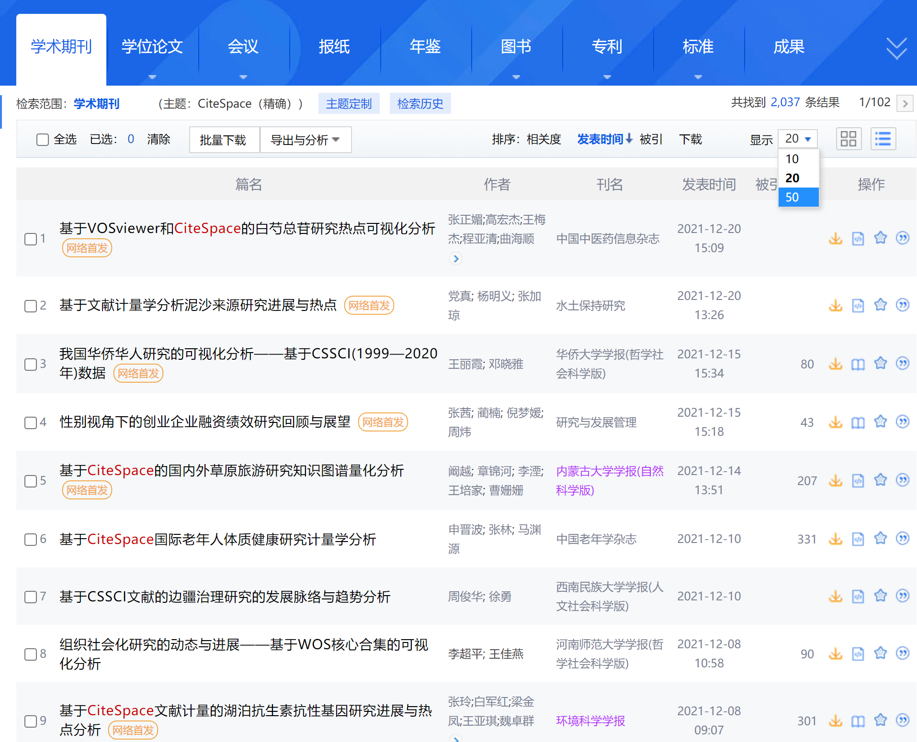
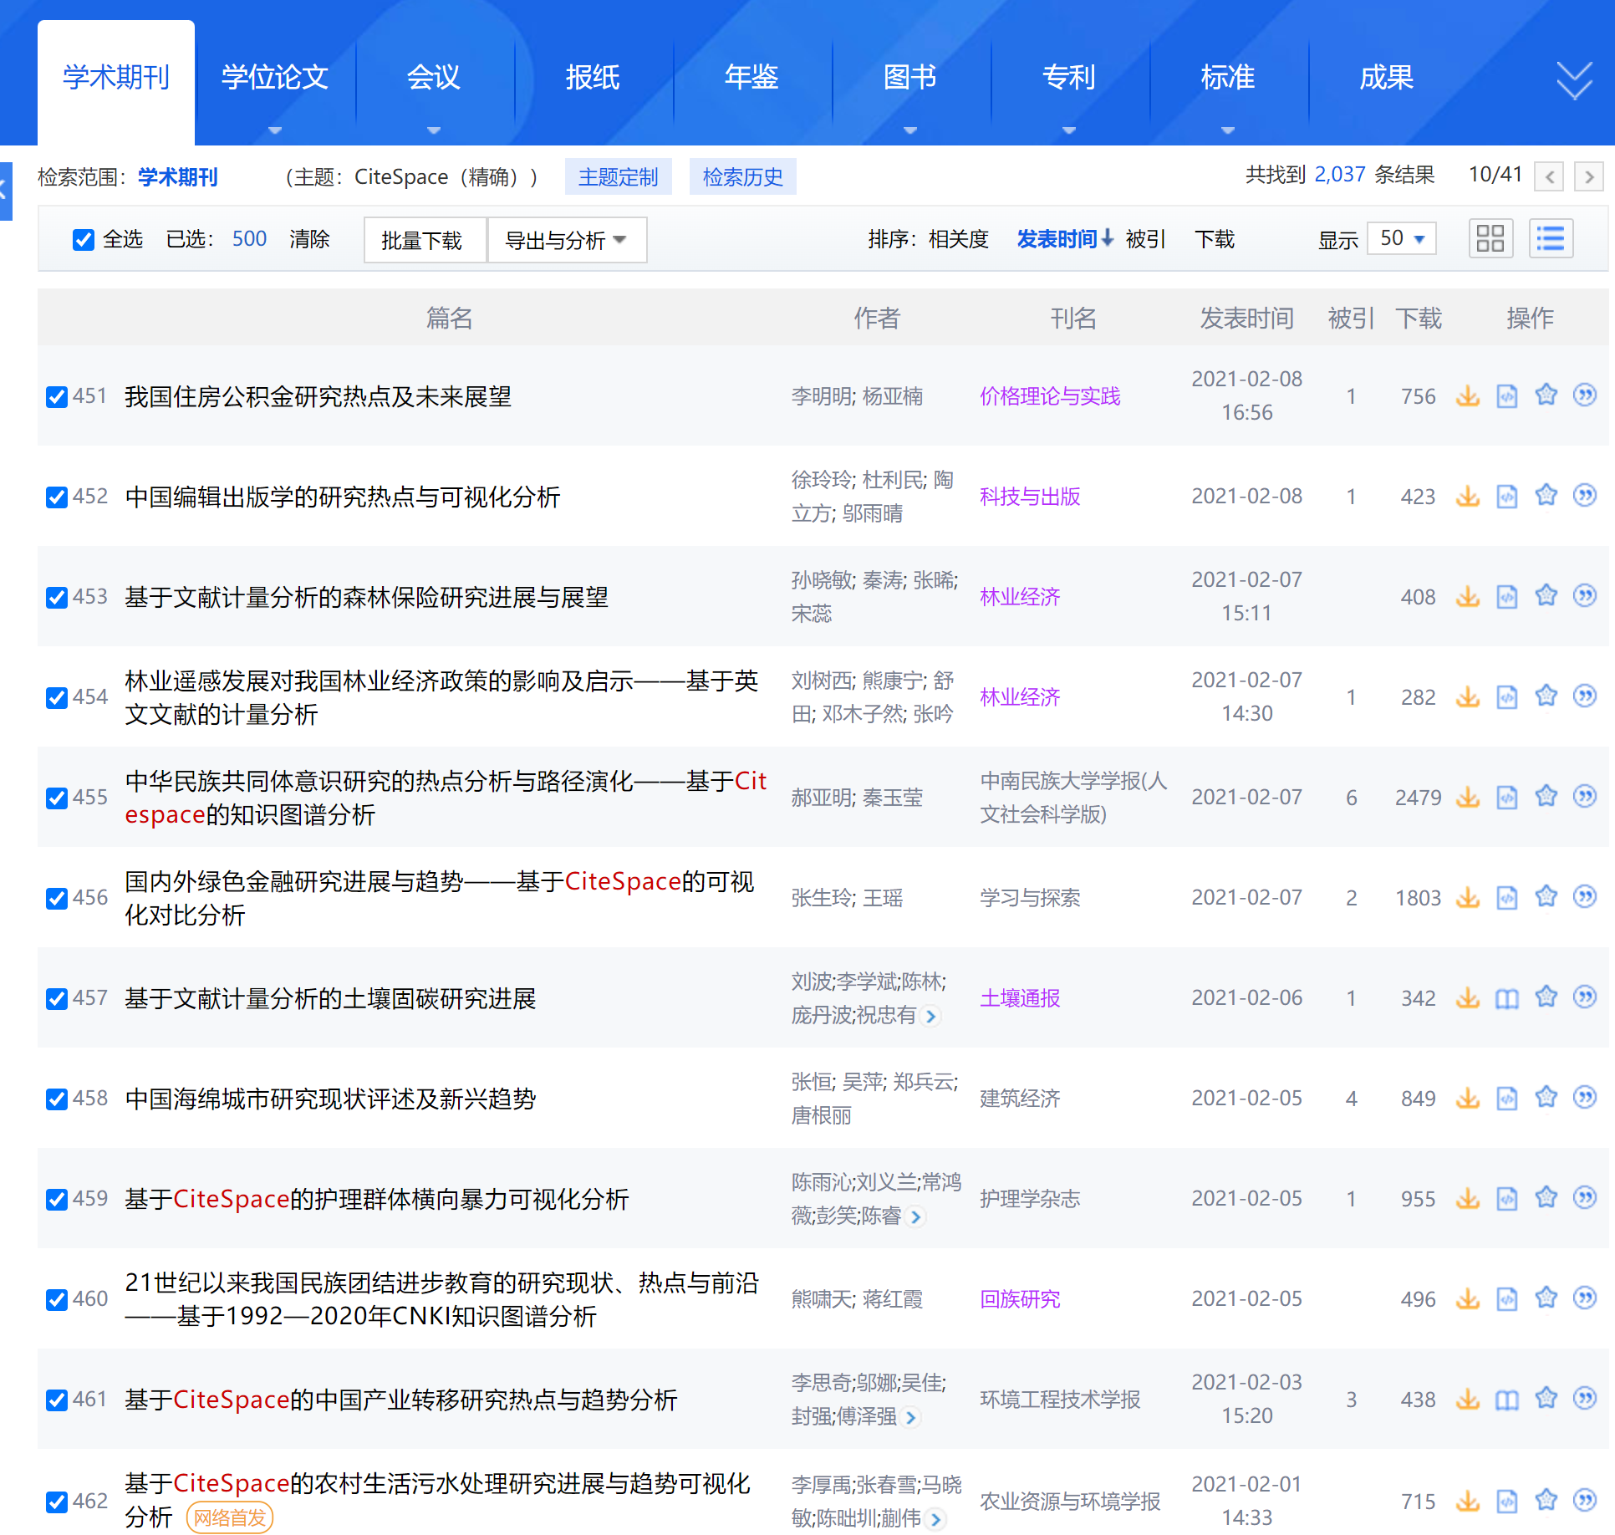
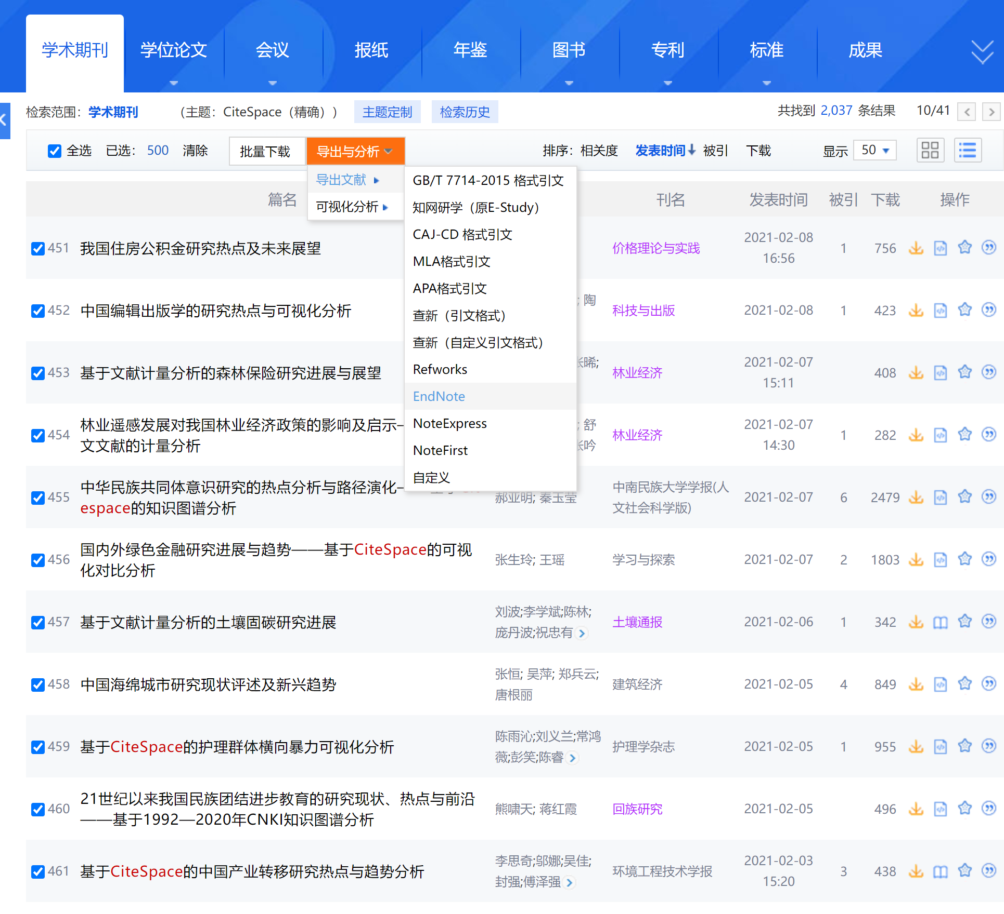
3 科学计量数据采集
3.5 CNKI数据采集
第3步：数据导出
为了方便下载数据，将每一页显示的文献数量设置为50.
在中国知网的数据下载中，需要逐页选择要下载的文献，一次最多可以选择500条记录（共10页），若下载的文献大于500篇文献时，要先点击页面中的“清除”，然后再选择其余的文献数据。
选择500条数据后，此时需要选择页面的“导出与分析”功能，然后选择“导出文献”中的Endnote格式。

Slide 16
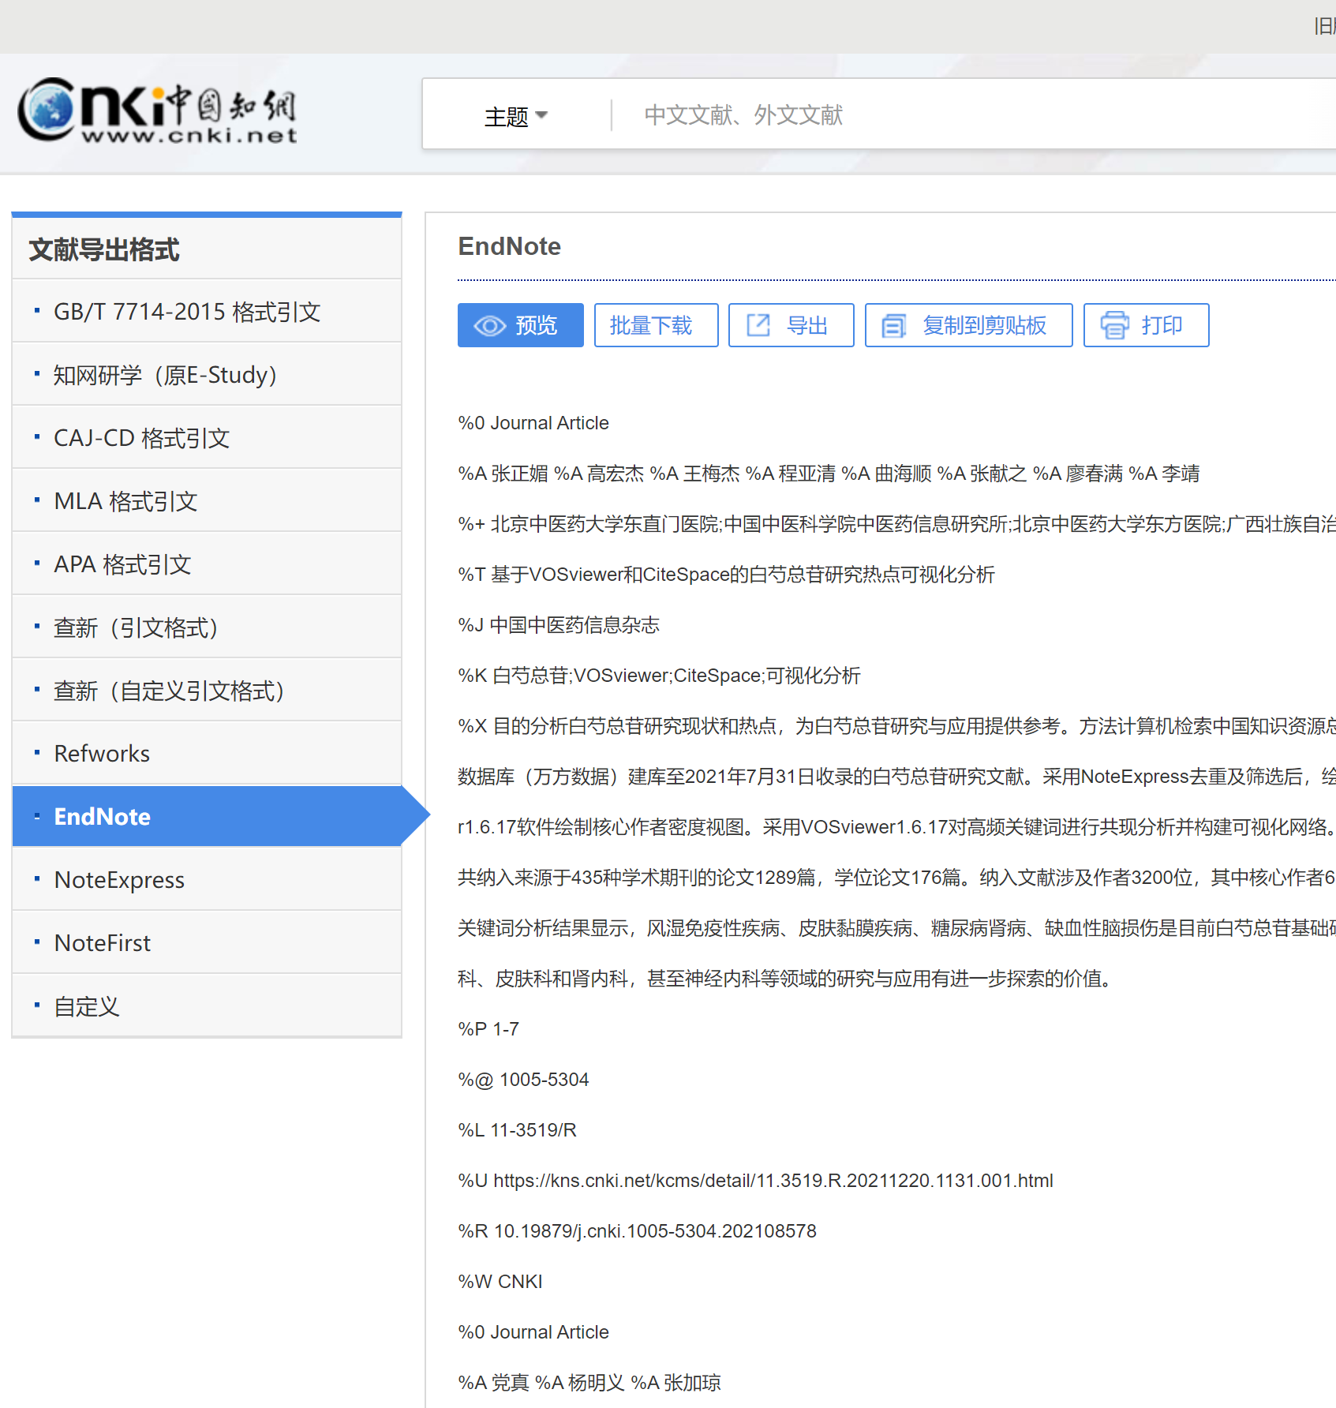
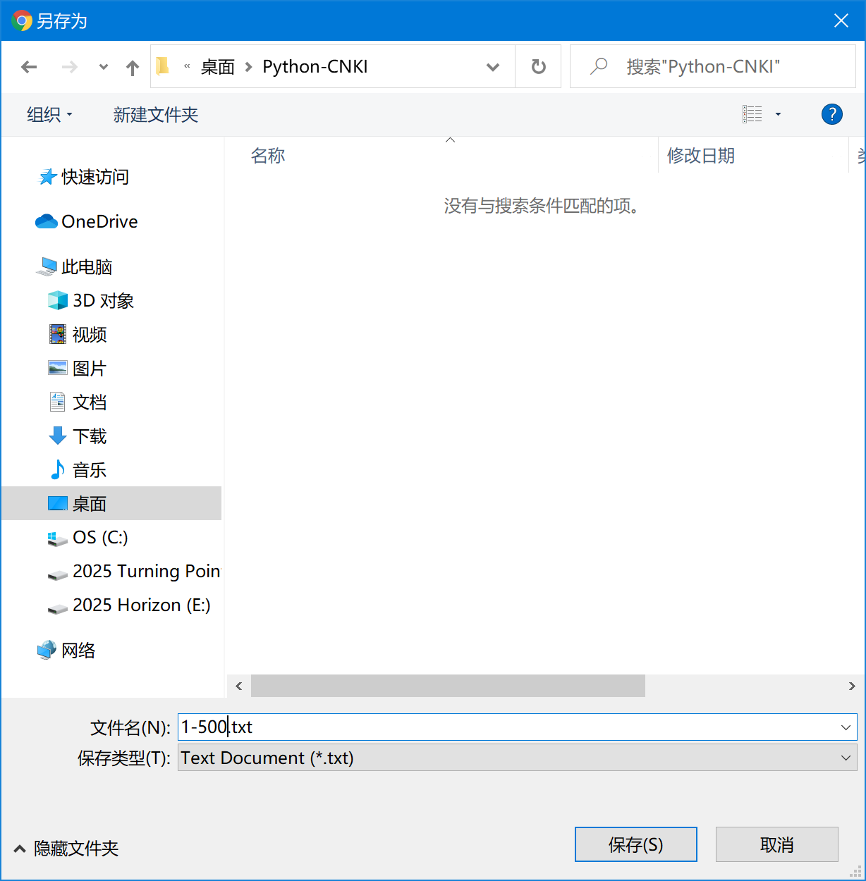
3 科学计量数据采集
3.5 CNKI数据采集
第3步：数据导出
在数据导出界面中，点击“导出”数据，并将数据命名为1-500. 然后，在回到原始的检索界面，点击“清楚”，再选择501-1000的记录，在按照类似的步骤下载数据即可。重复以上步骤，直到所有数据下载完成。

